Slide 1
Муниципальное бюджетное дошкольное образовательное учреждение «Детский сад общеразвивающего вида с приоритетным осуществлением деятельности по познавательно-речевому направлению развития детей № 1«Колокольчик»
Отчет о проделанной работе за 2020 – 2021 учебный год подготовительной к школе группы «Капельки»
Воспитатели:
Пузина Н.В.
Давыдова Д.С.
Ханты – Мансийск 2021г.

Slide 2
Характеристика группы:
Программы: Программа воспитания и обучения в детском саду «От рождения до школы/ Под ред. Н.Е. Вераксы, Т.С. Комаровой, М.А. Васильевой».
Программа «Социокультурные Истоки»/ Под ред. профессора РАЕН И.А. Кузьмина
Возраст: 6-7 лет.
Списочный состав: 28 детей.
Девочек: 12
Мальчиков: 16

Slide 3
Задачи реализации программы:
- охранять и укреплять физическое и психическое здоровье детей, в том числе их эмоциональное благополучие;
- обеспечивать равные возможности полноценного развития каждого ребёнка в период дошкольного детства независимо от места проживания, пола, нации, языка, социального статуса, психофизиологических особенностей (в том числе ограниченных возможностей здоровья);
- обеспечивать преемственность основных образовательных программ дошкольного и начального общего образования;
- создать благоприятные условий развития детей в соответствии с их возрастными и индивидуальными особенностями и склонностями развития способностей и творческого потенциала каждого ребёнка как субъекта отношений с самим собой, другими детьми, взрослыми и миром;
- объединять обучение и воспитание в целостный образовательный процесс на основе духовно-нравственных и социокультурных ценностей и принятых в обществе правил и норм поведения в интересах человека, семьи, общества;
- формировать общую культуру личности воспитанников, развивать их социальные, нравственные, эстетические, интеллектуальные, физические качества, инициативность, самостоятельность и ответственность ребёнка, формировать предпосылки учебной деятельности;
- обеспечивать вариативность и разнообразие содержания образовательных программ и организационных форм уровня дошкольного образования, возможность формировать образовательные программы различной направленности с учётом образовательных потребностей и способностей воспитанников;
- формировать социокультурную среду, соответствующую возрастным, индивидуальным, психологическим и физиологическим особенностям детей;
- обеспечивать психолого-педагогическую поддержку семьи и повышать компетентность родителей в вопросах развития и образования, охраны и укрепления здоровья детей;
- развивать у детей дошкольного возраста художественно – творческих способностей в продуктивных видах детской деятельности.

Slide 4
Результаты диагностики на начало и конец года:
Уровень освоения детьми основных разделов программы соответствует норме и возрастным особенностям детей

Slide 5
У детей прослеживается динамика роста уровня развития по сравнению с результатами на начало учебного года. Стоит отметить, что основная масса детей успешно освоила программу обучения и воспитания: 10 детей имеют высокий уровень, 13 детей средний и 1 ребёнок низкий уровень (ребёнок ОВЗ).
В процентном соотношении
соответственно:
На начало года:
В-4%
С-92%
Н-4%
На конец года:
В-42%
С-54%
Н-4%

Slide 6
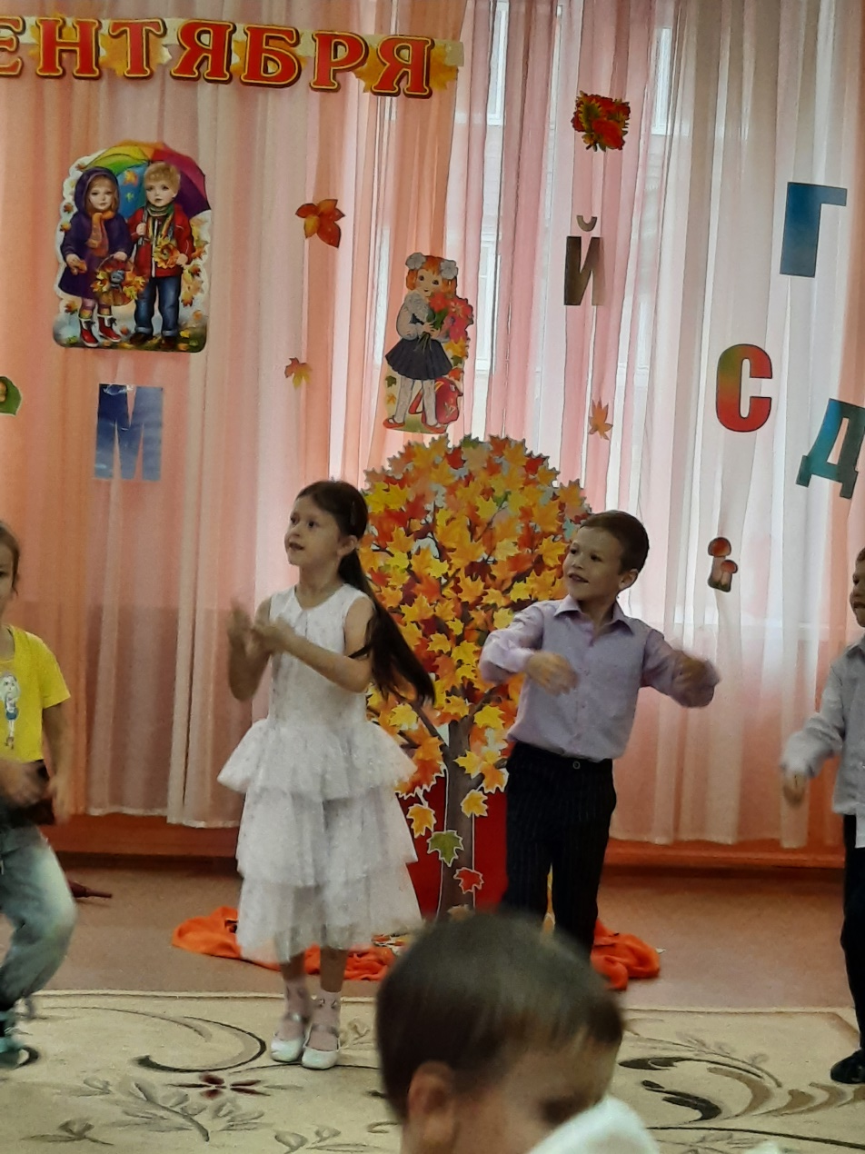
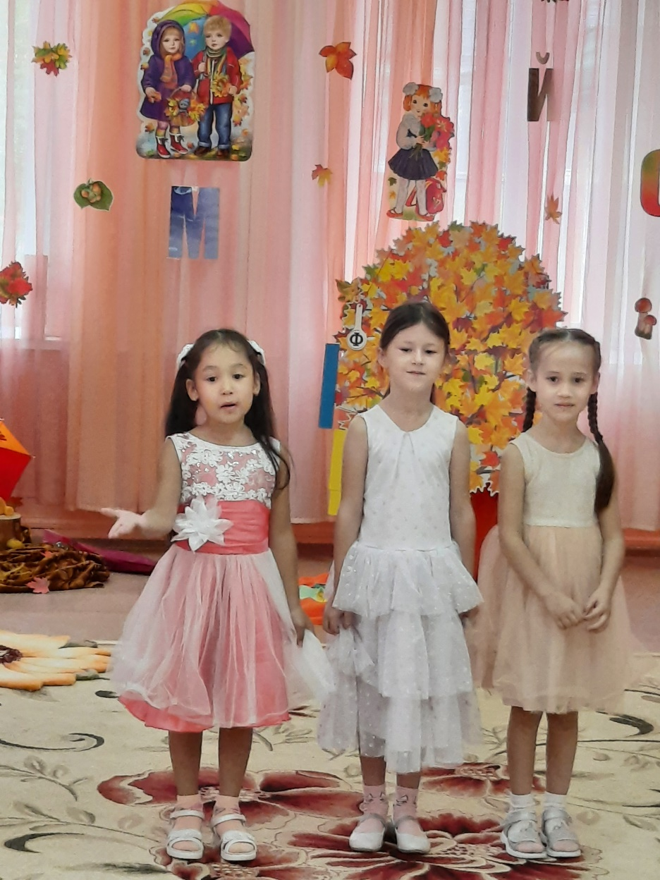
Здравствуй, детский сад!

Slide 7
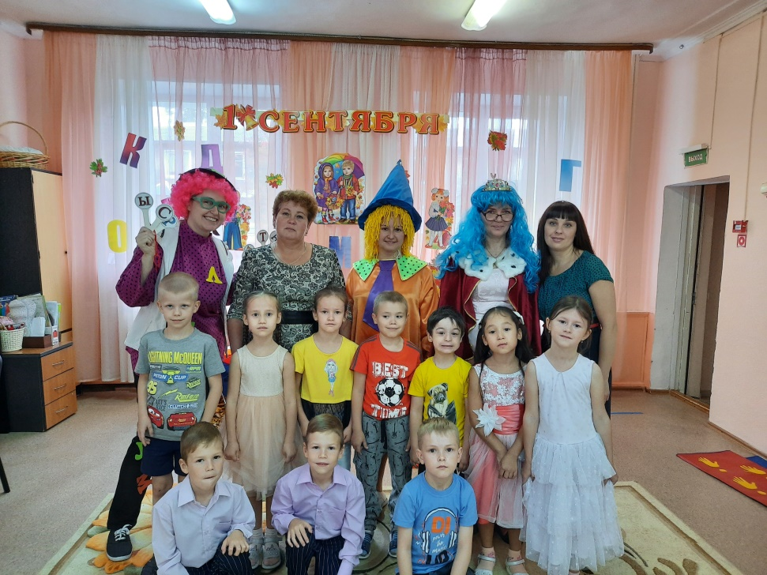
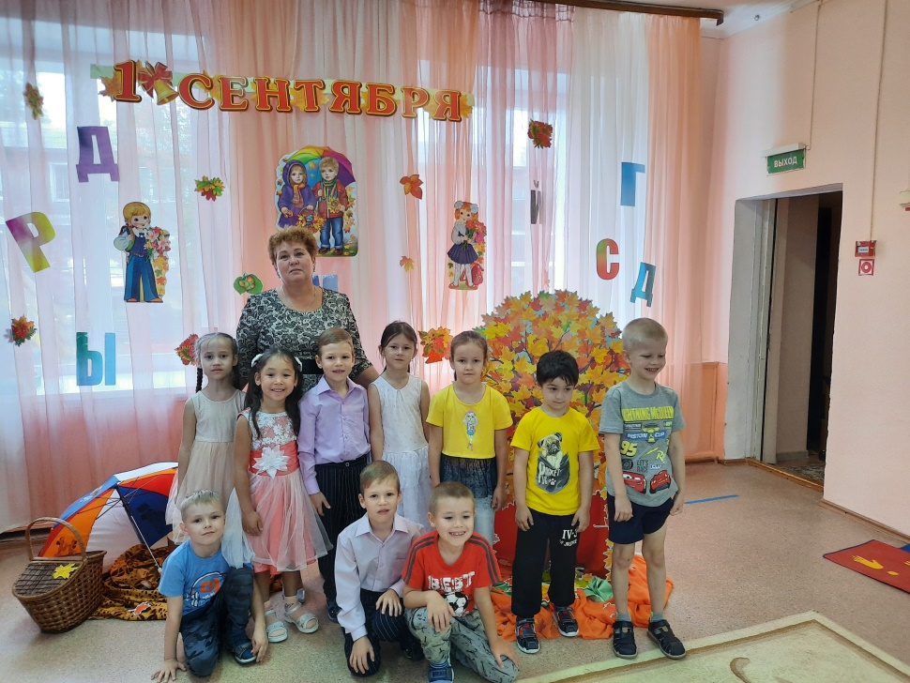
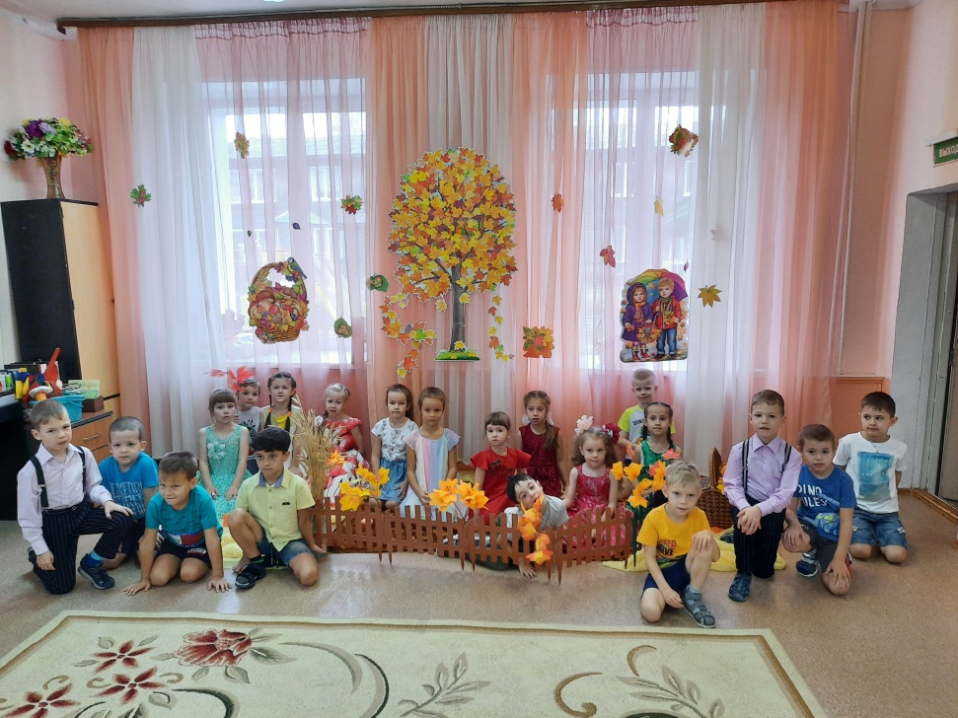
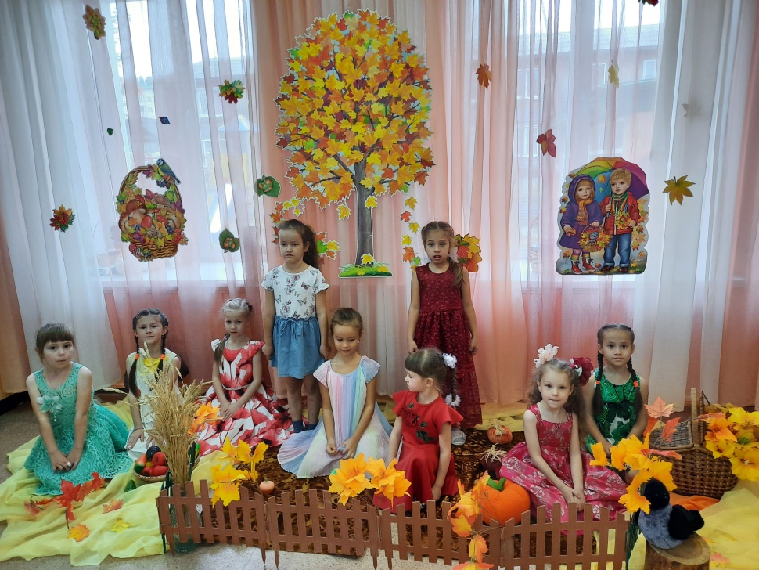

Slide 8
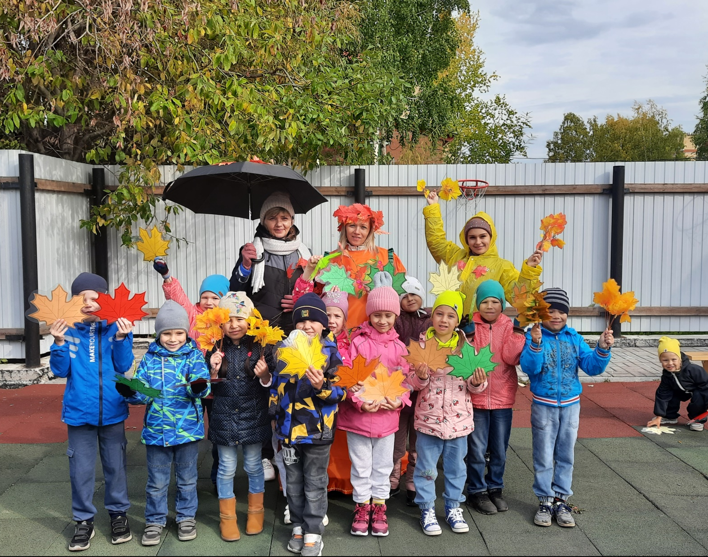
«Осень золотая»

Slide 9
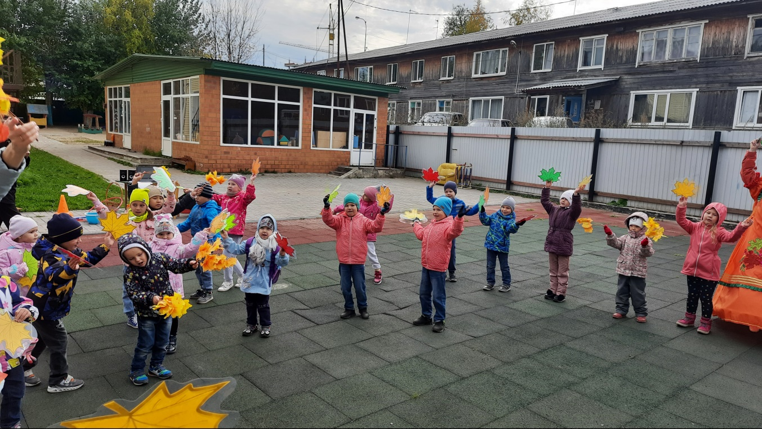
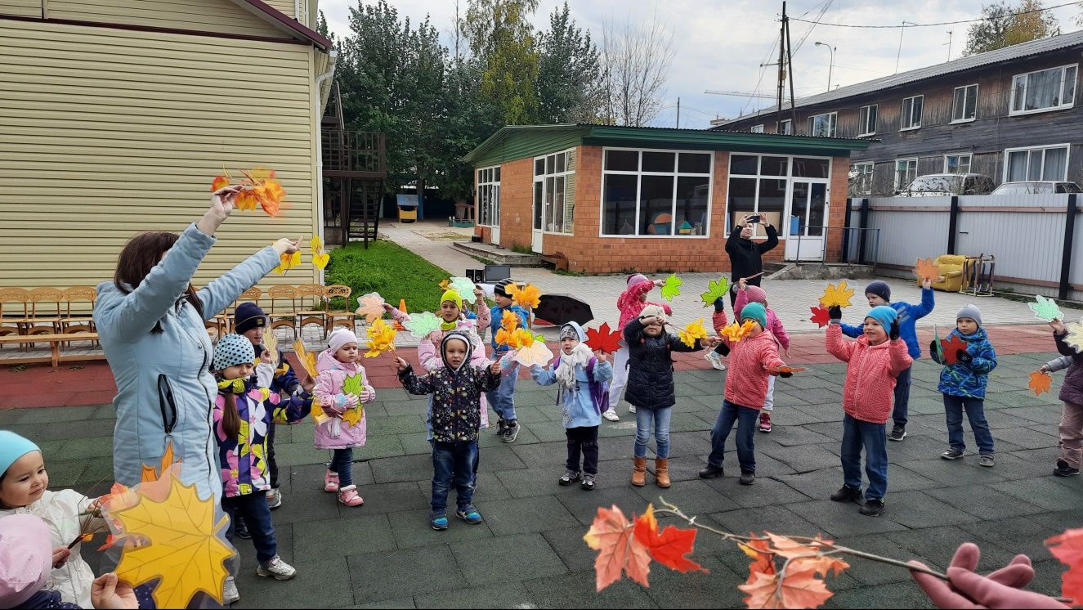

Slide 10
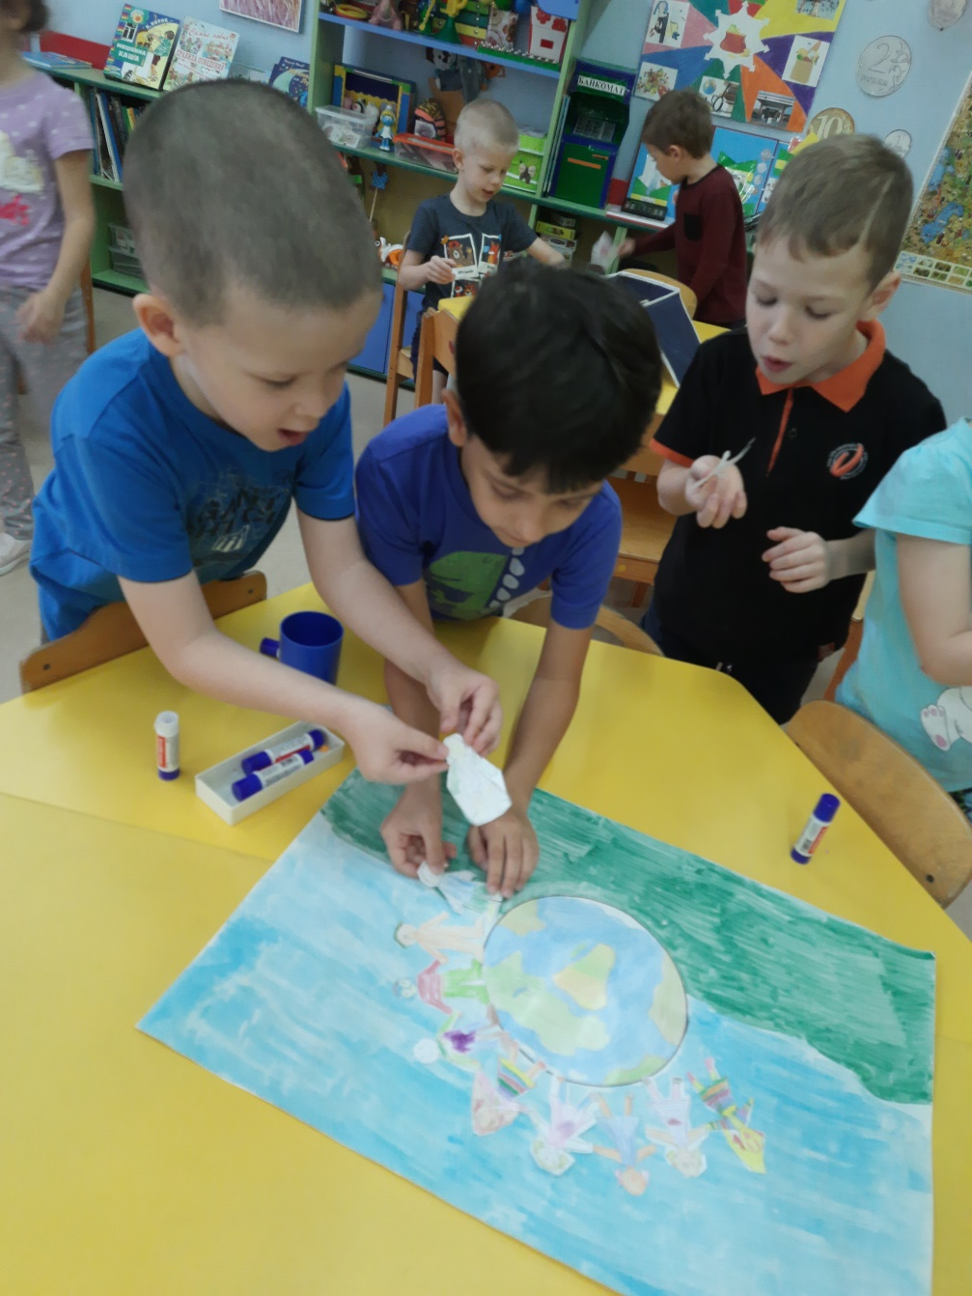
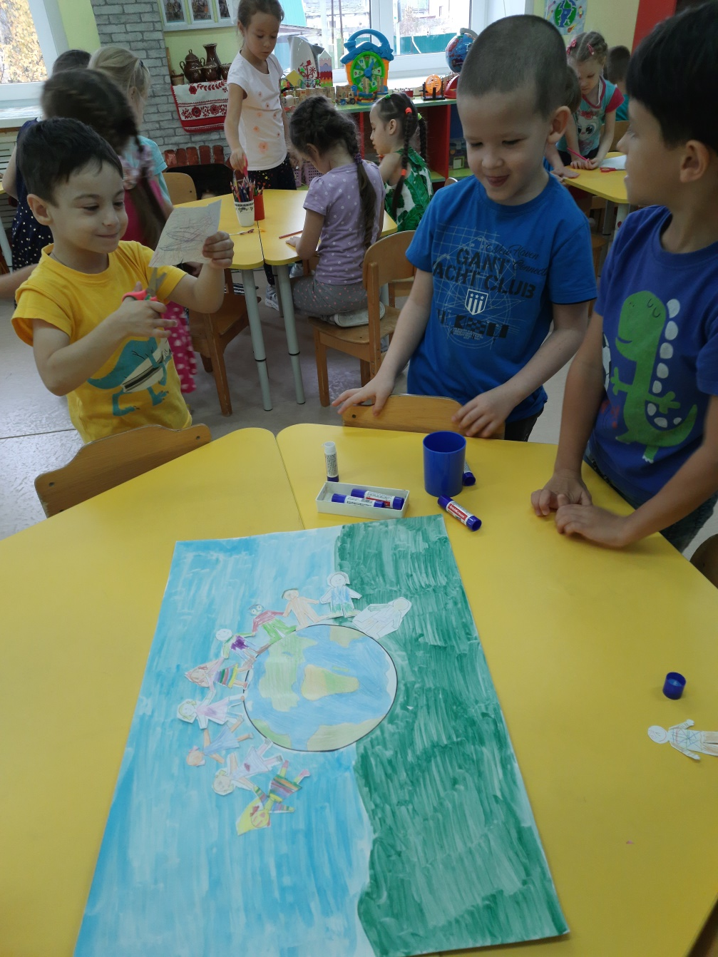
«Неделя Дружбы»

Slide 11
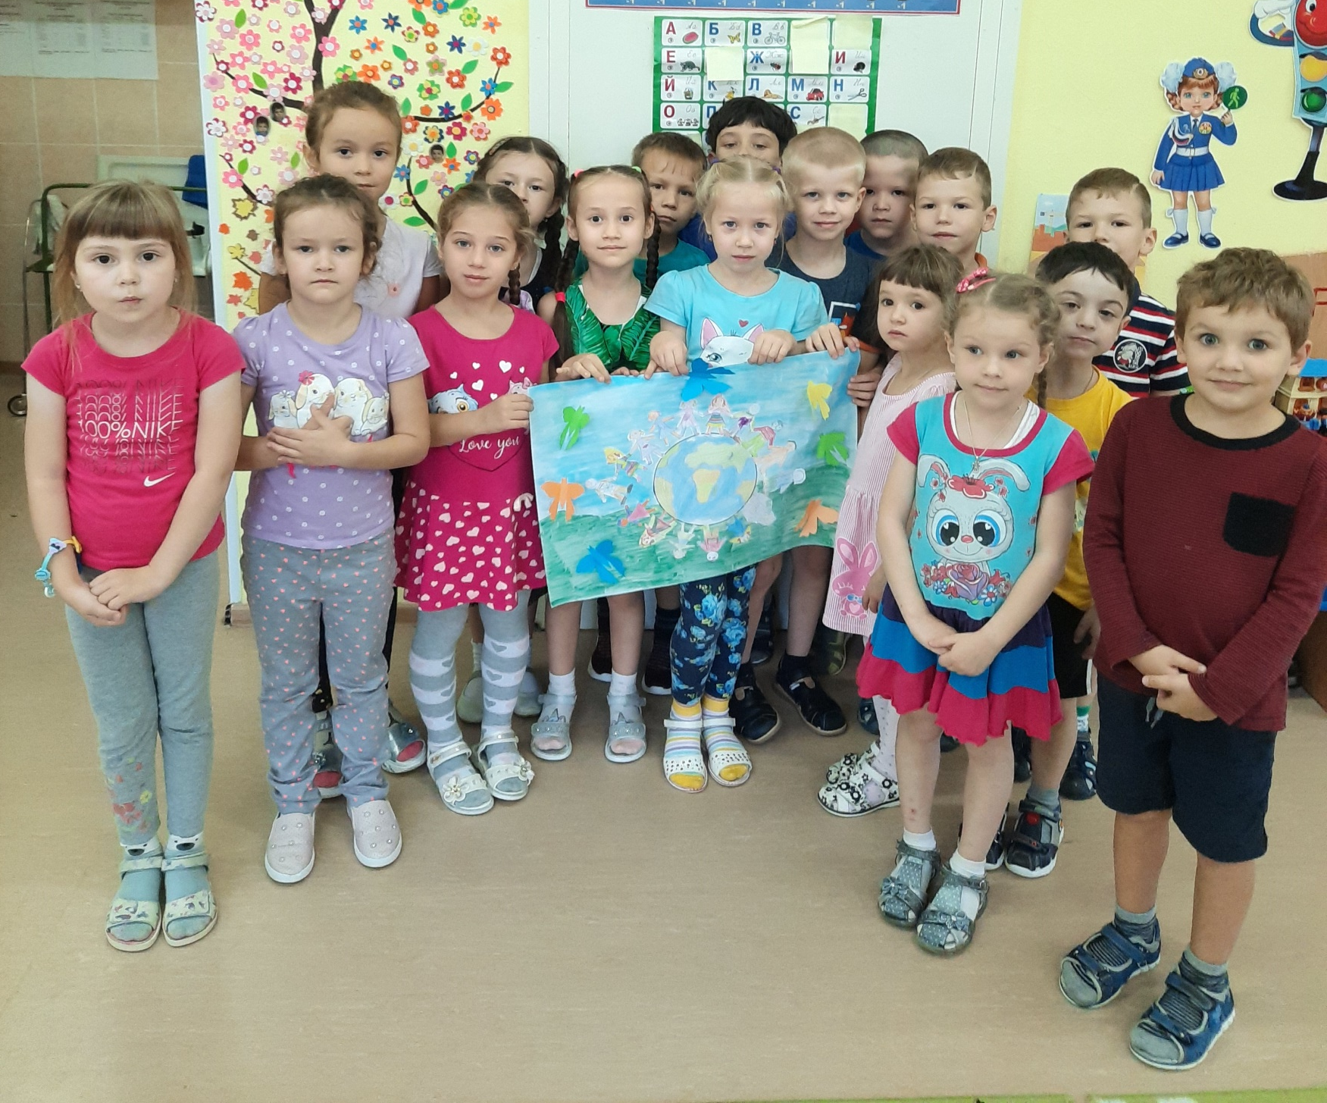

Slide 12
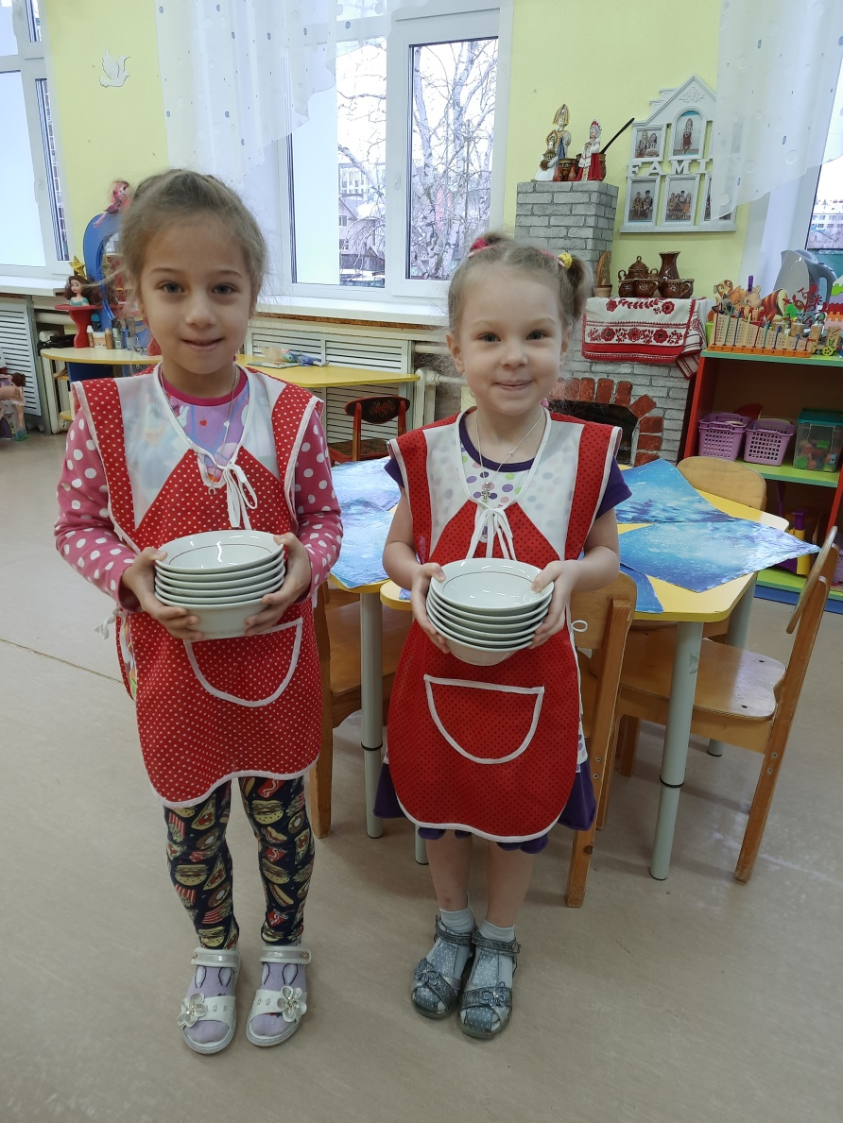
«Этикет для малышей»

Slide 13
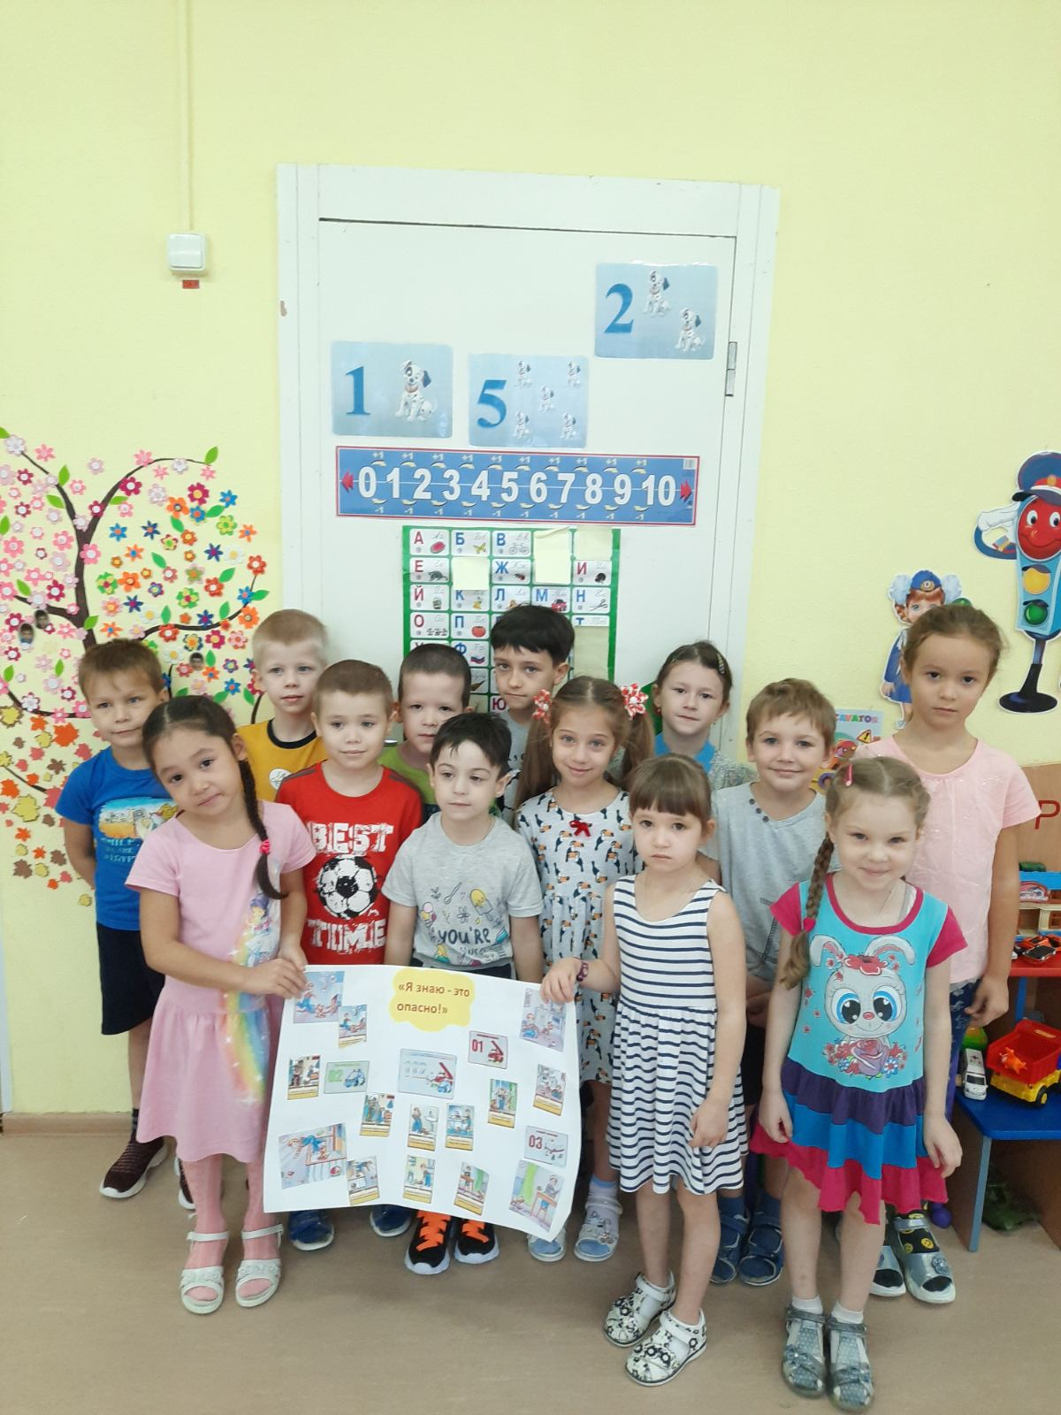
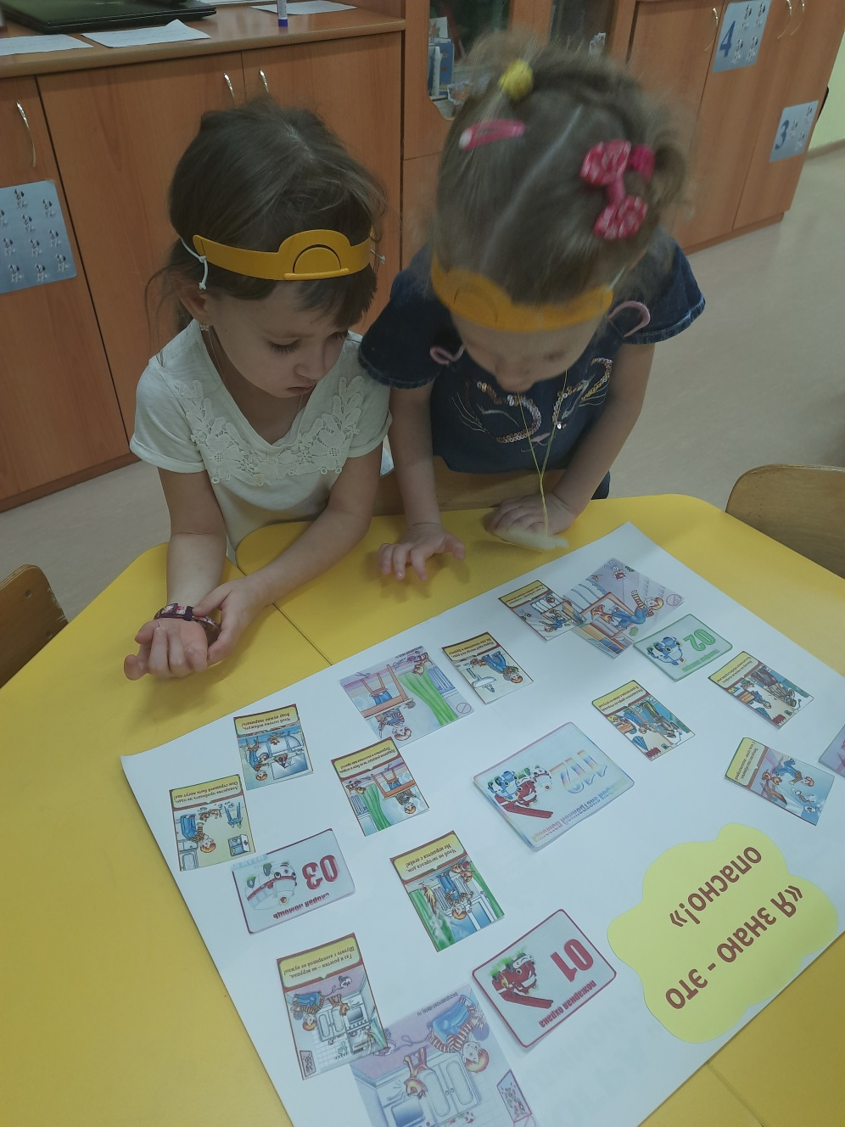
«Я знаю это Опасно»

Slide 14
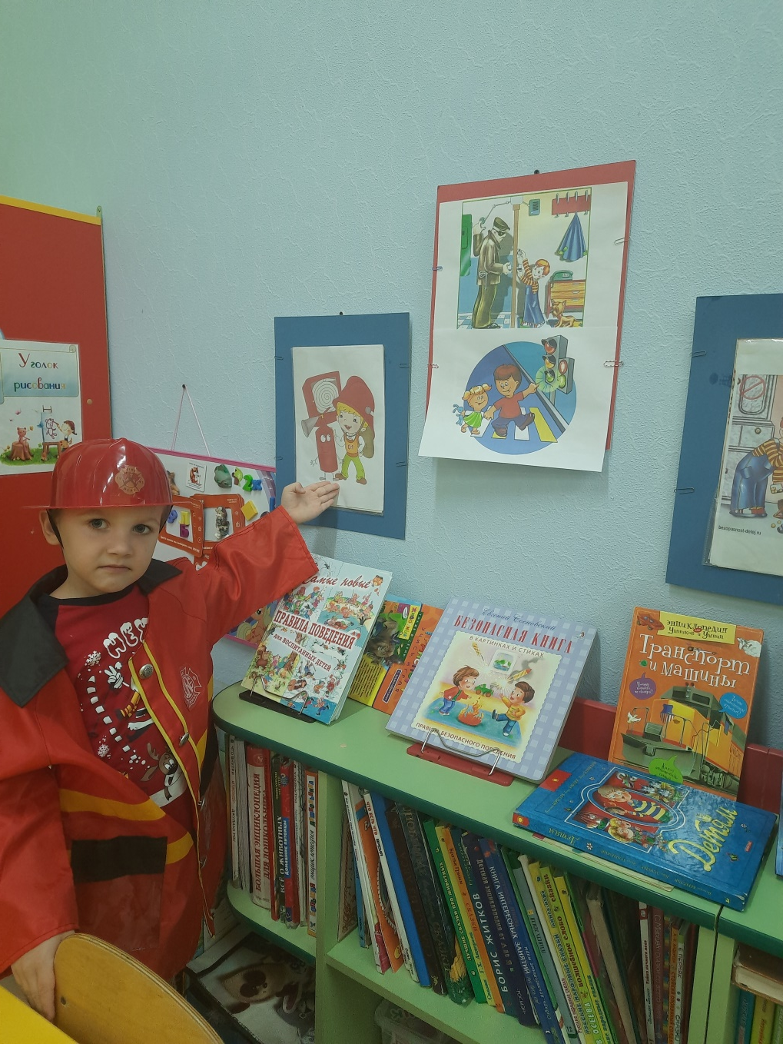
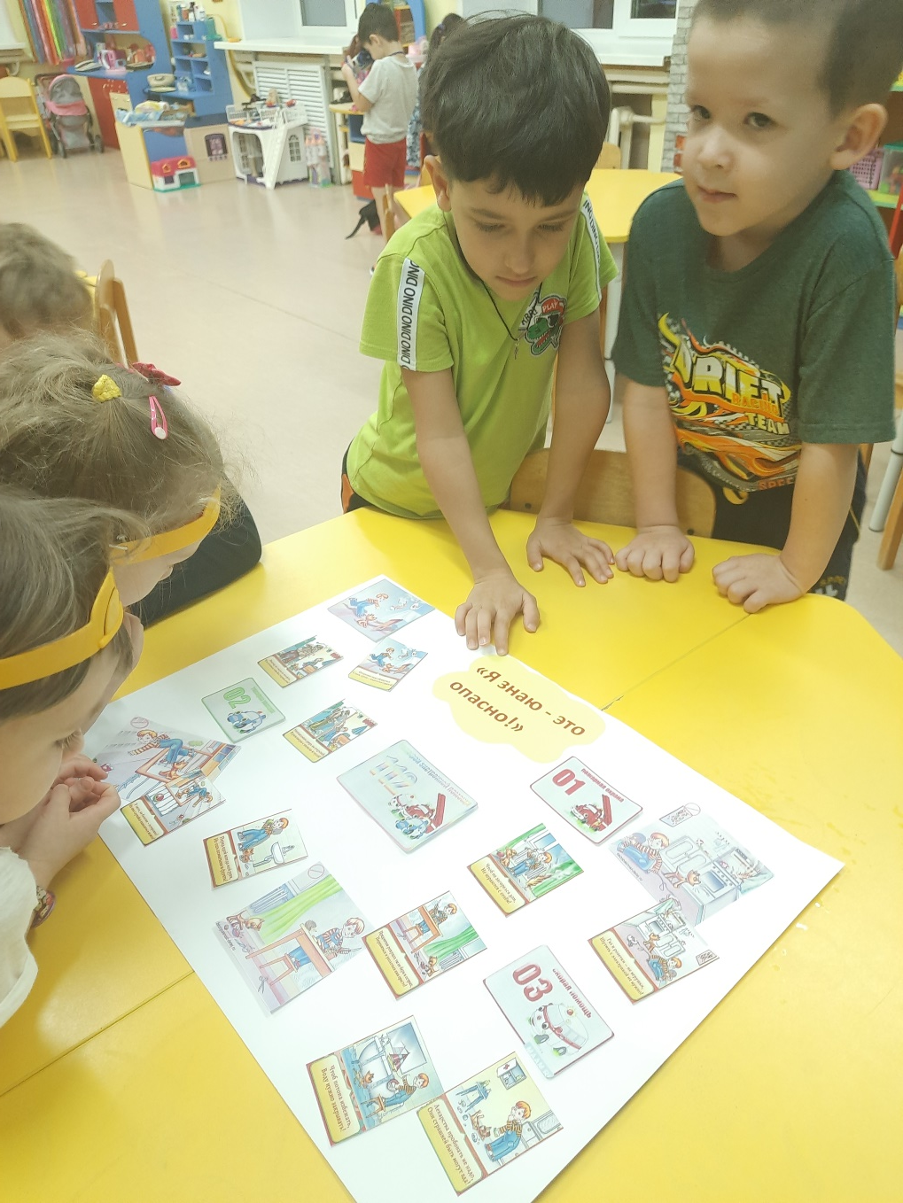

Slide 15
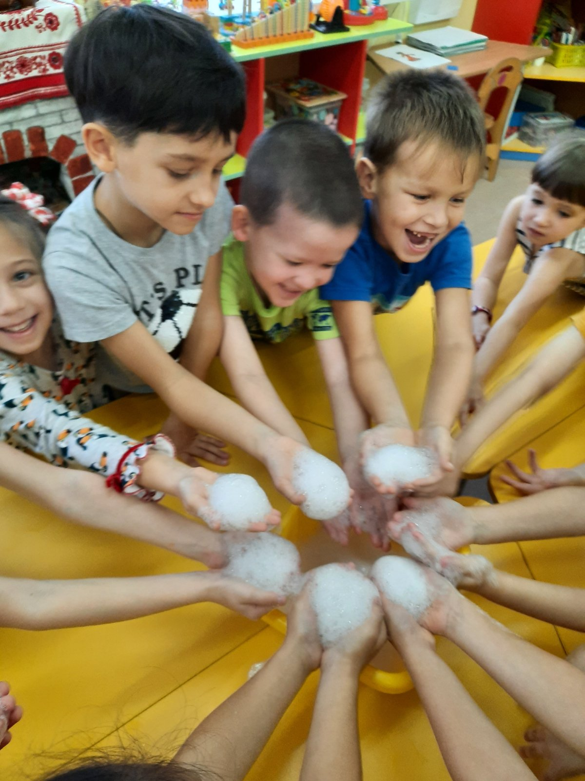
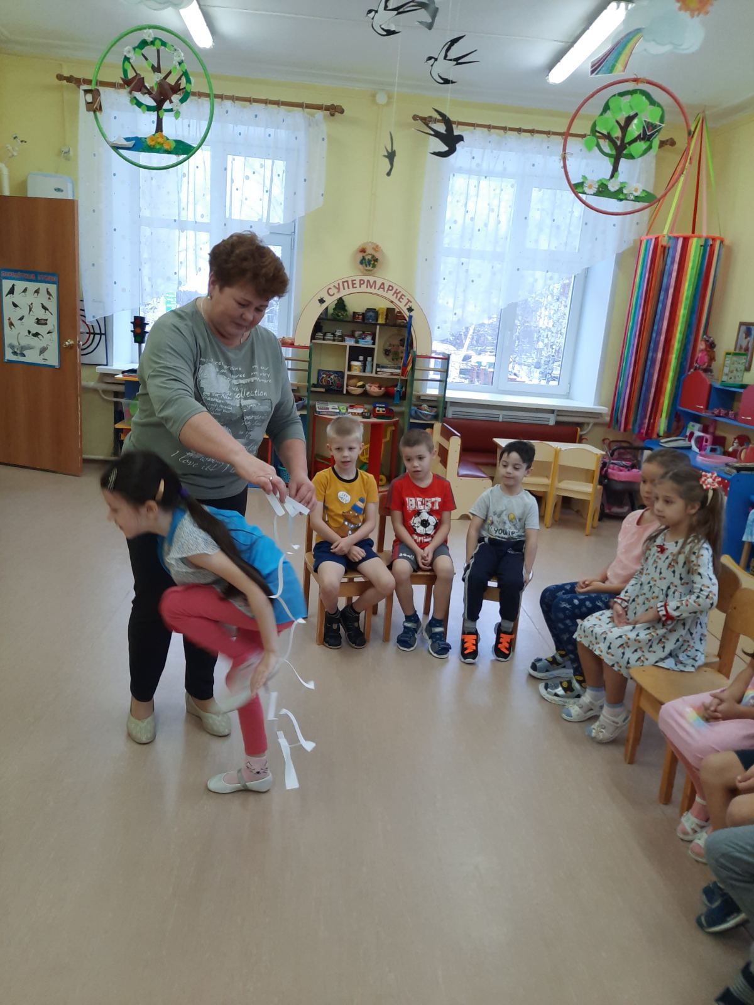
«Детям о секретах вещества»

Slide 16
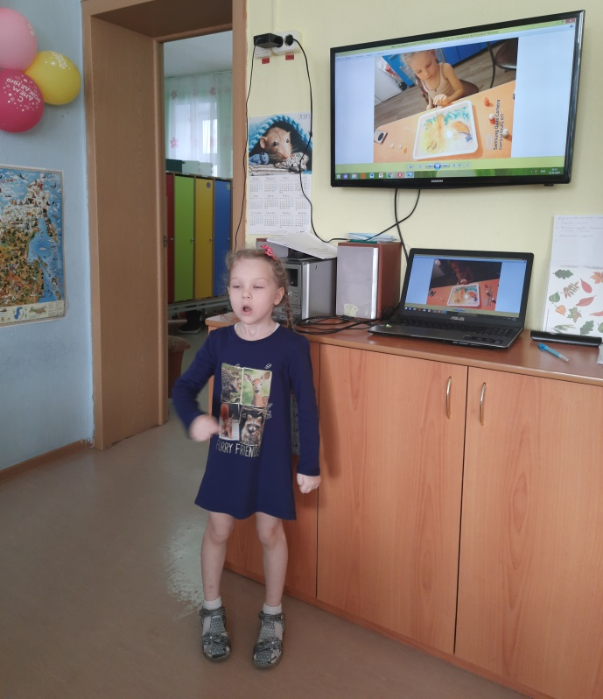
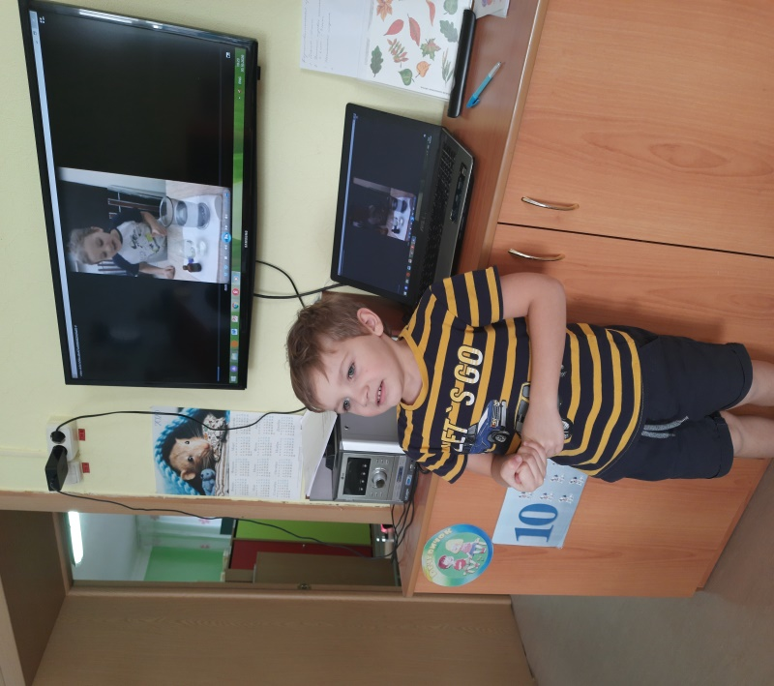
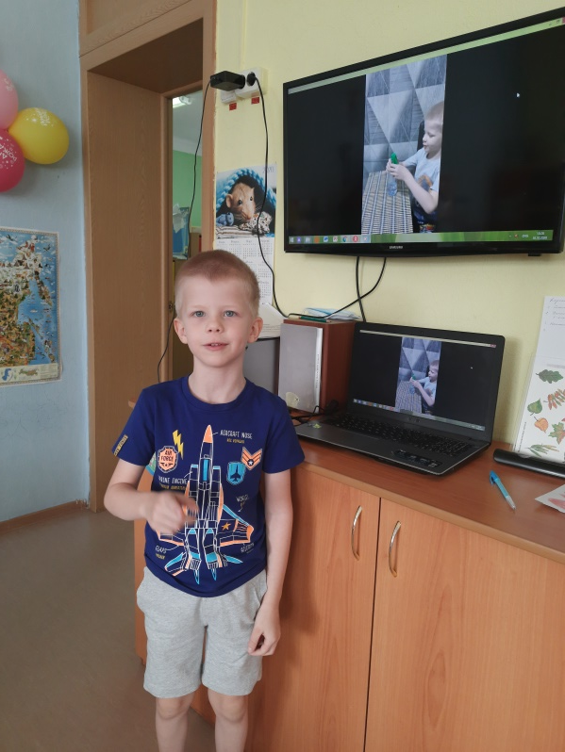
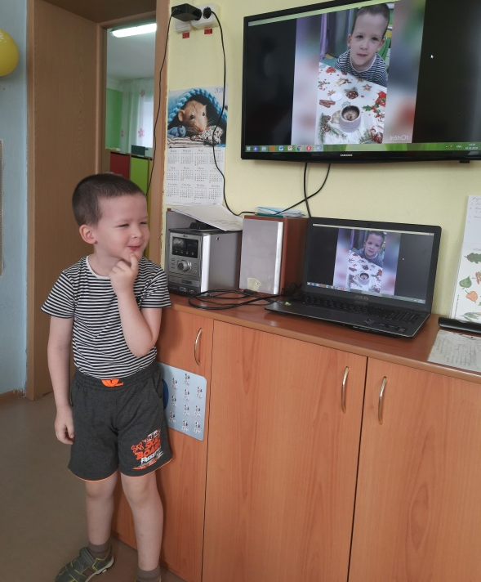
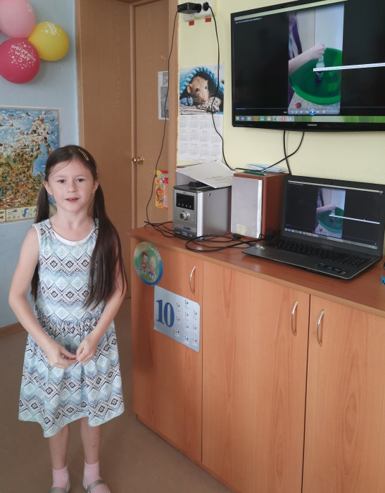
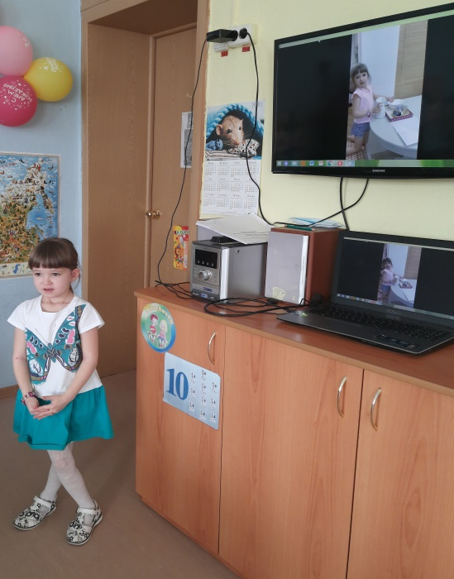

Slide 17
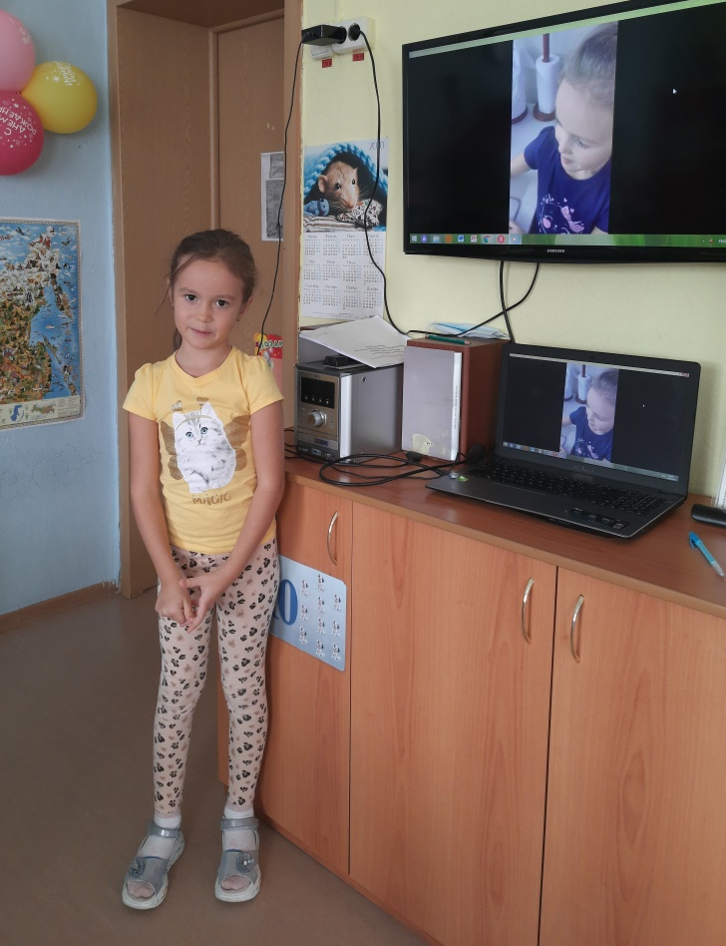
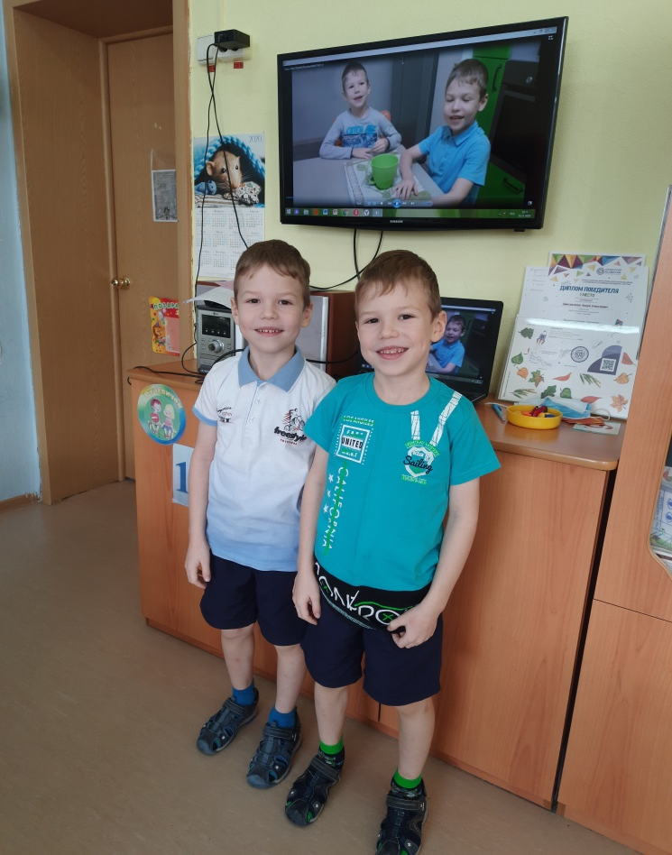
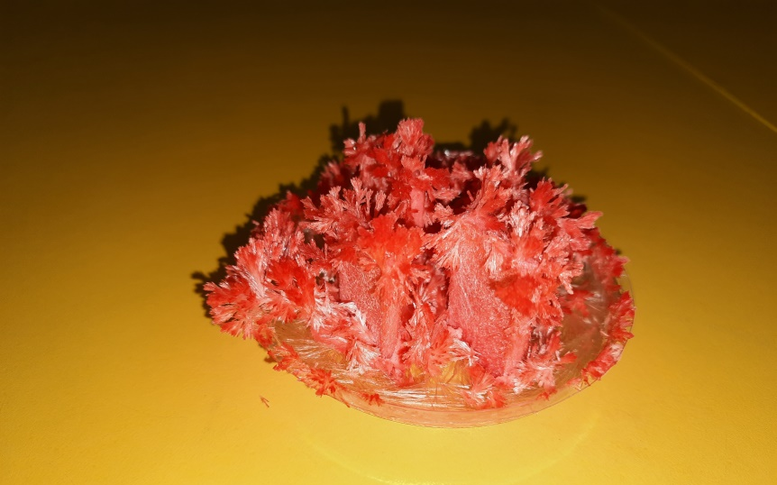

Slide 18
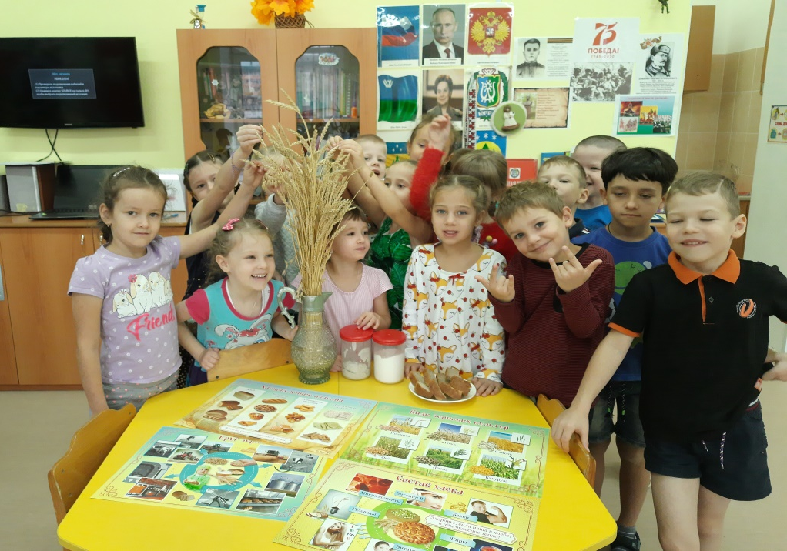
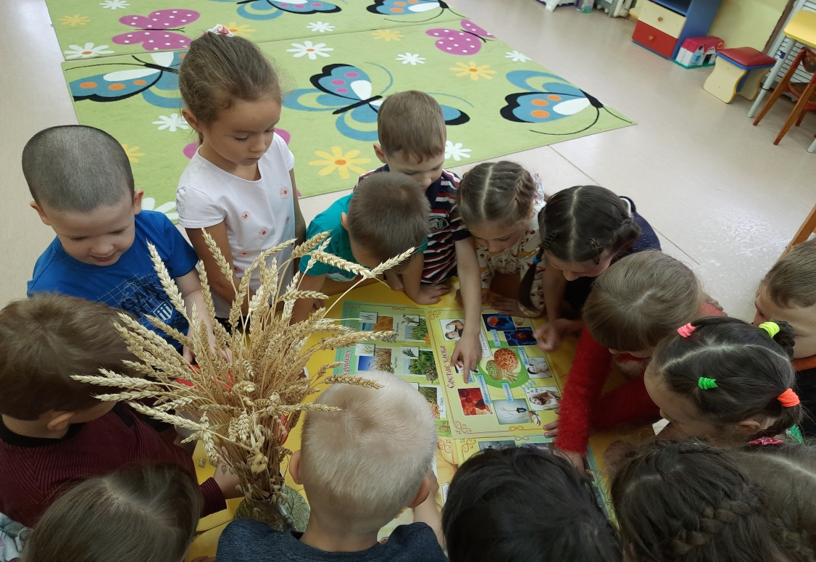
«Дары осени» (От зерна до каравая)

Slide 19
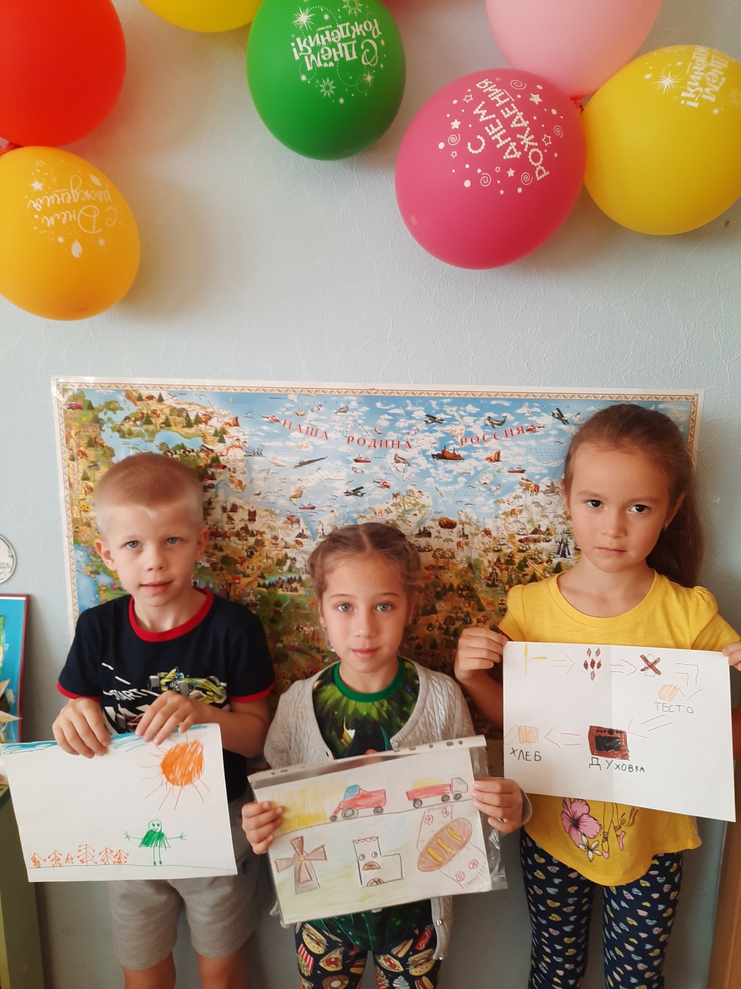
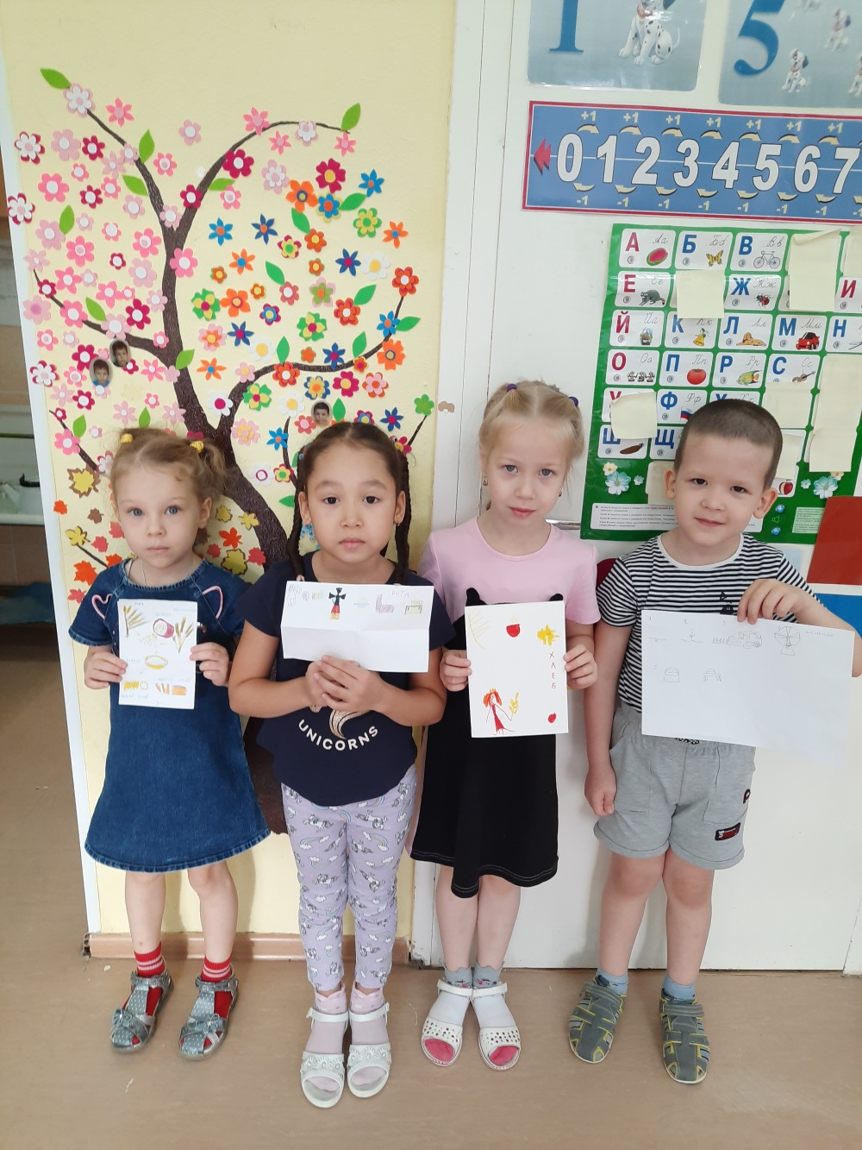

Slide 20
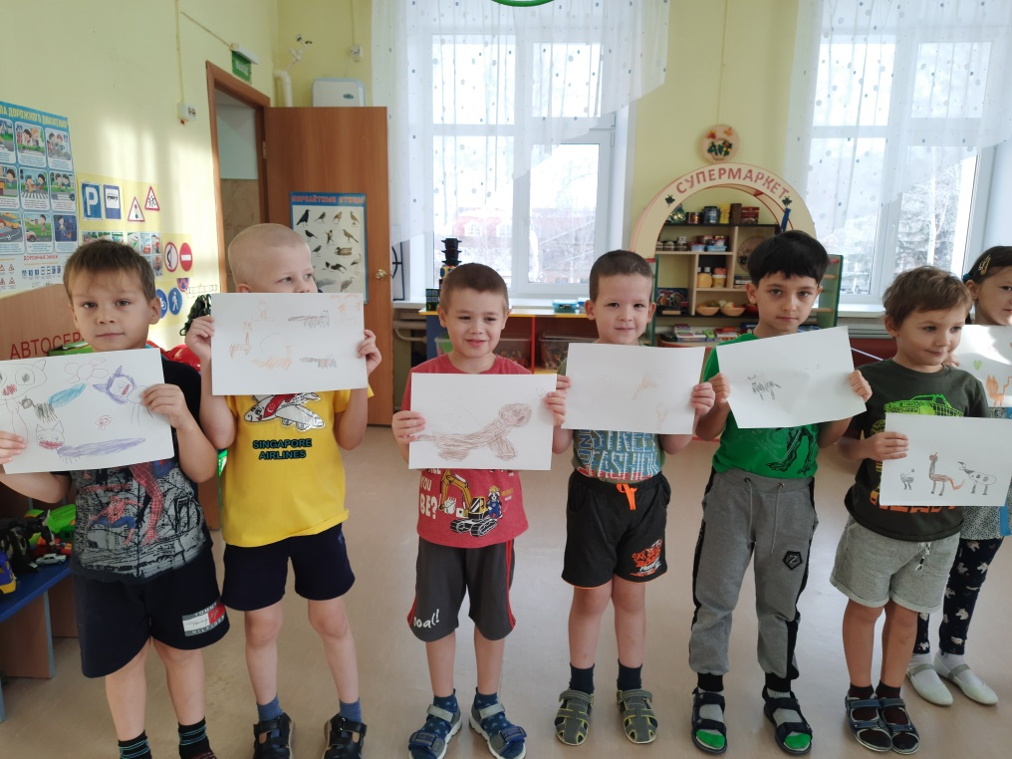
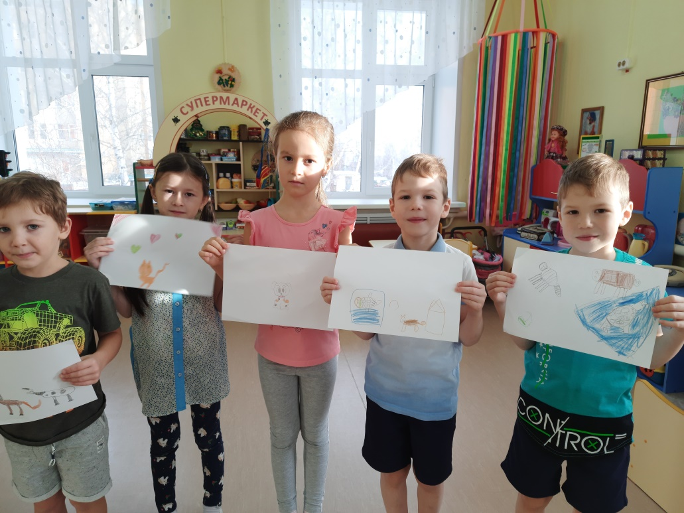
«Братья наши меньшие»

Slide 21
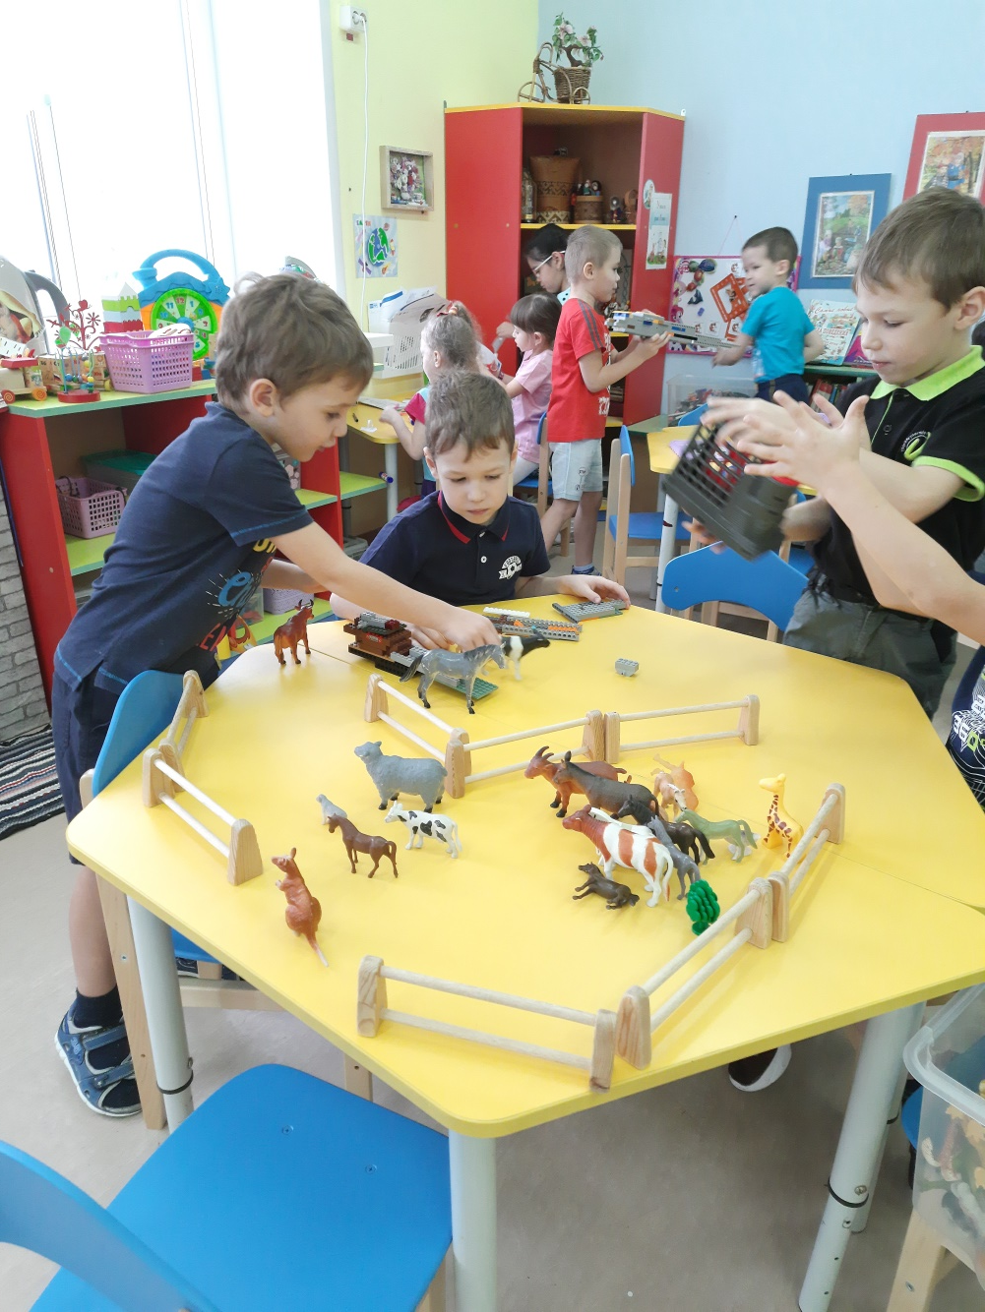
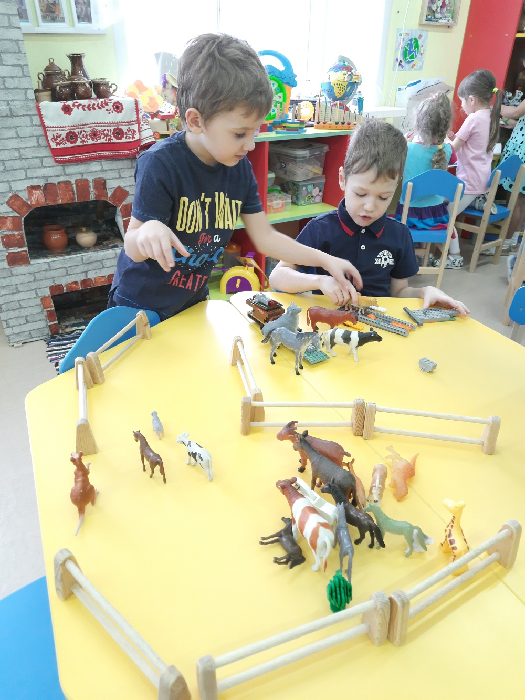

Slide 22
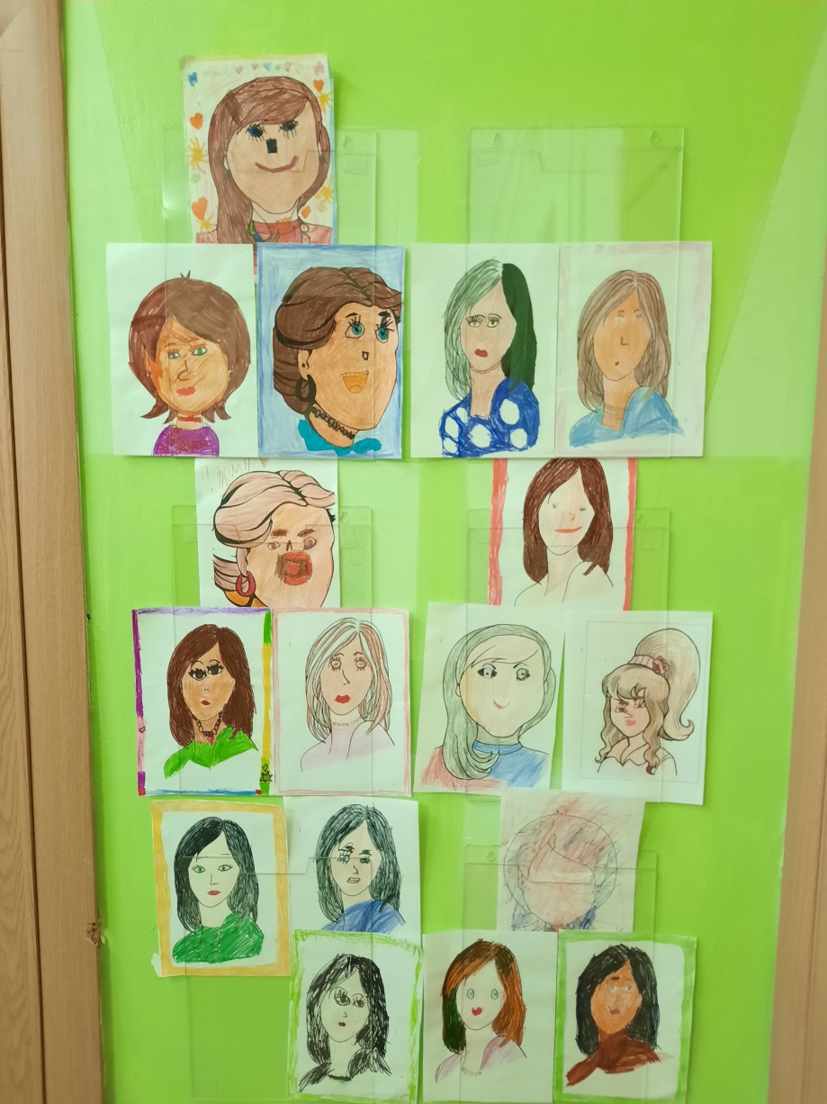
«Самая красивая, родная и любимая-Мама»

Slide 23
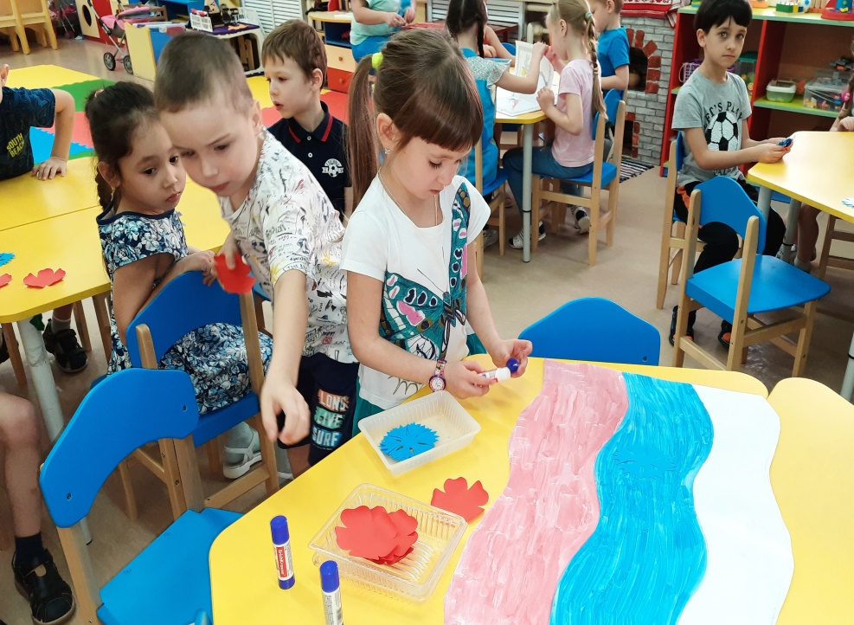
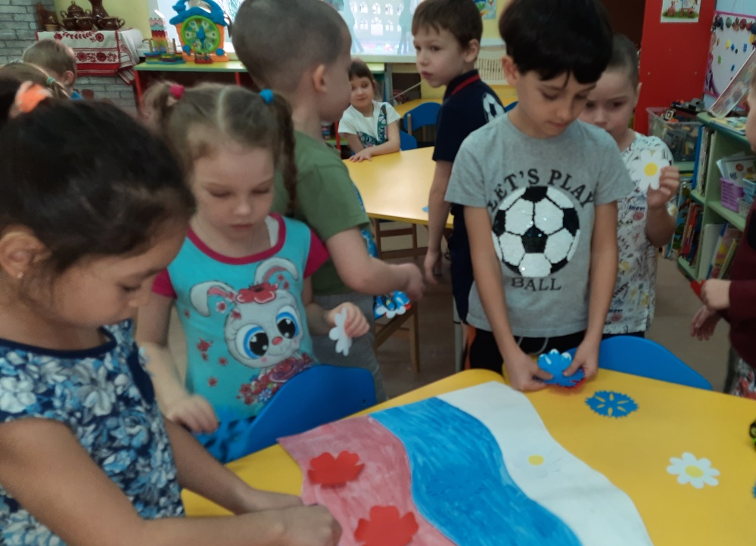
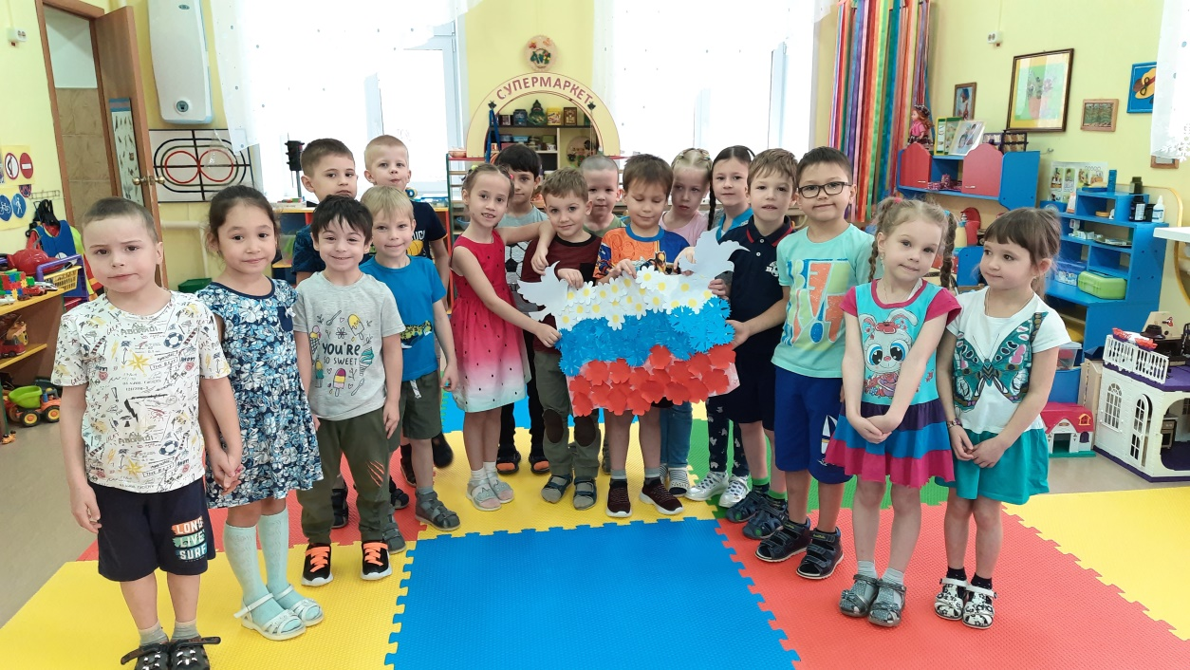
«Я живу в России»

Slide 24
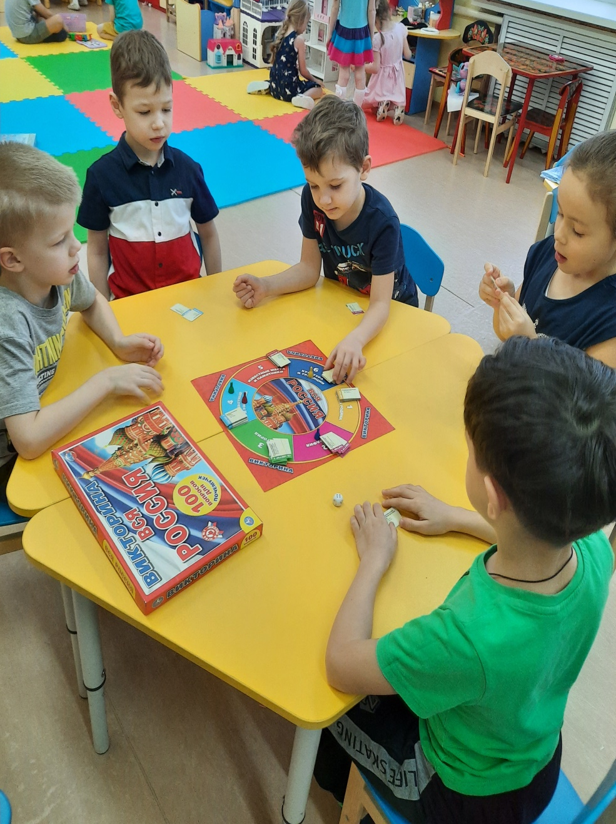
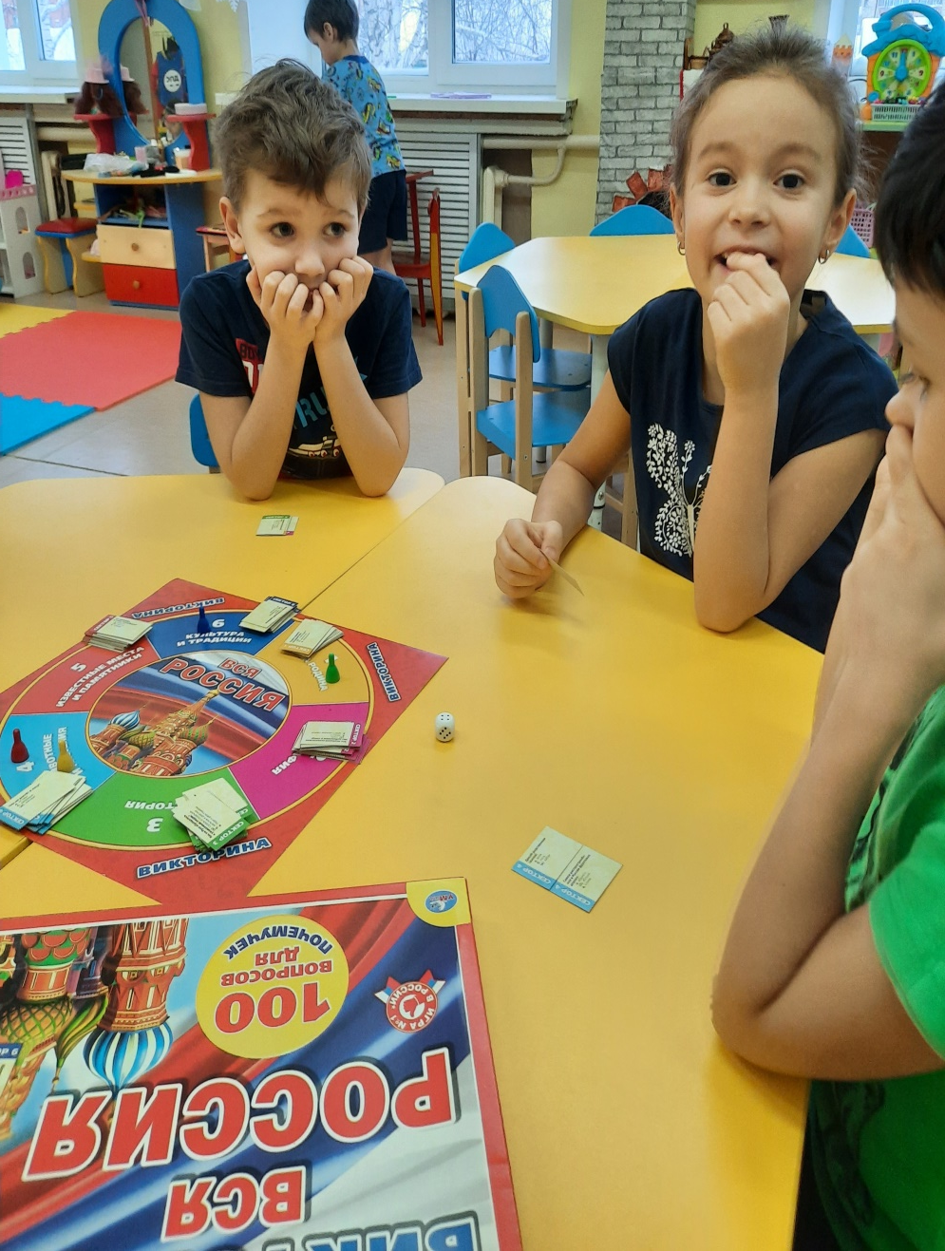

Slide 25
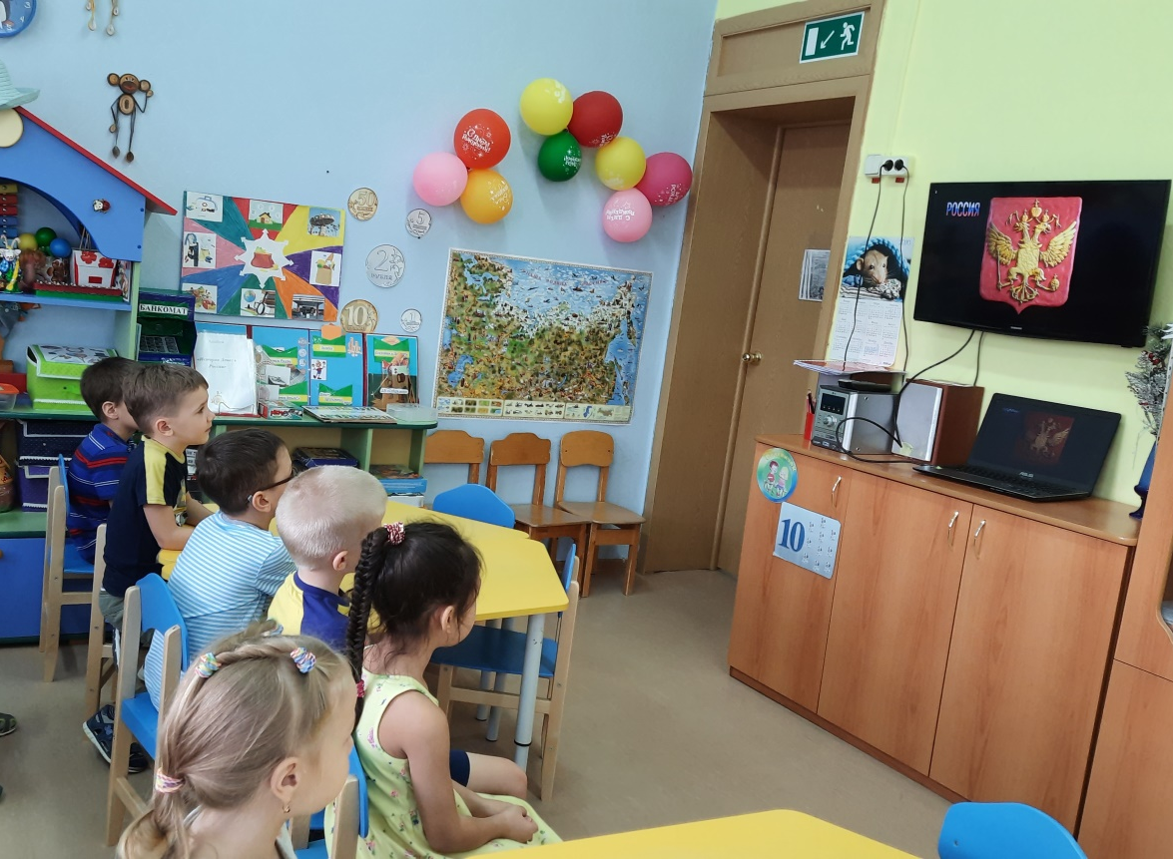
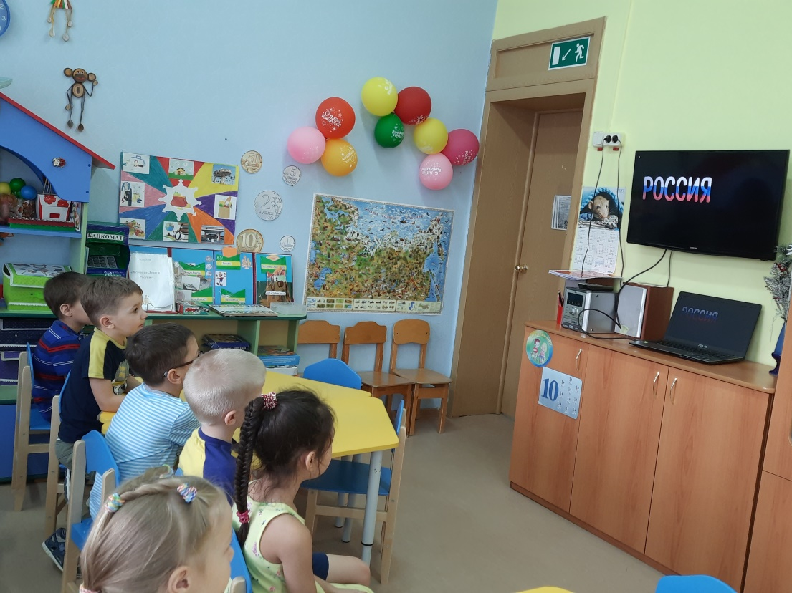

Slide 26
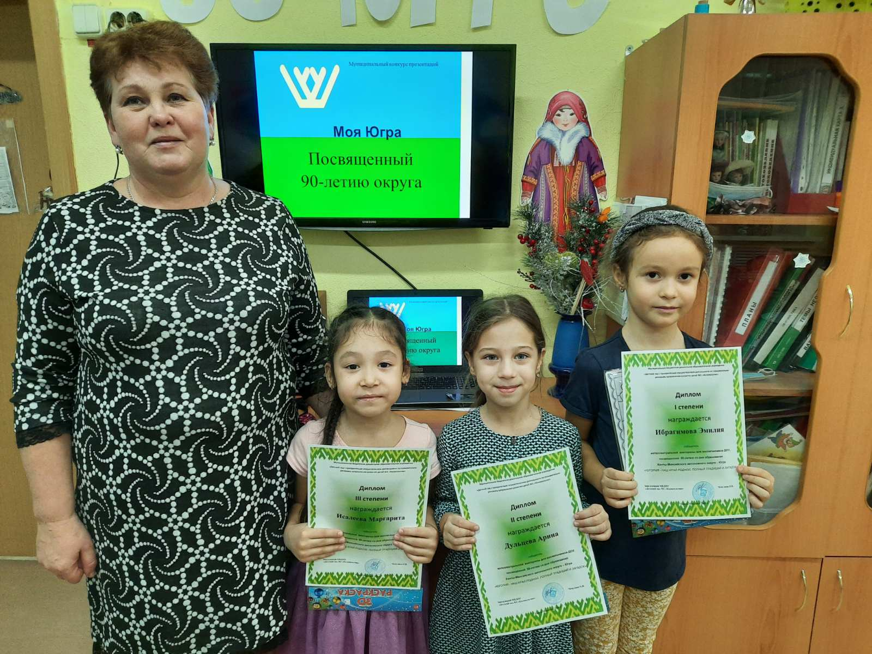
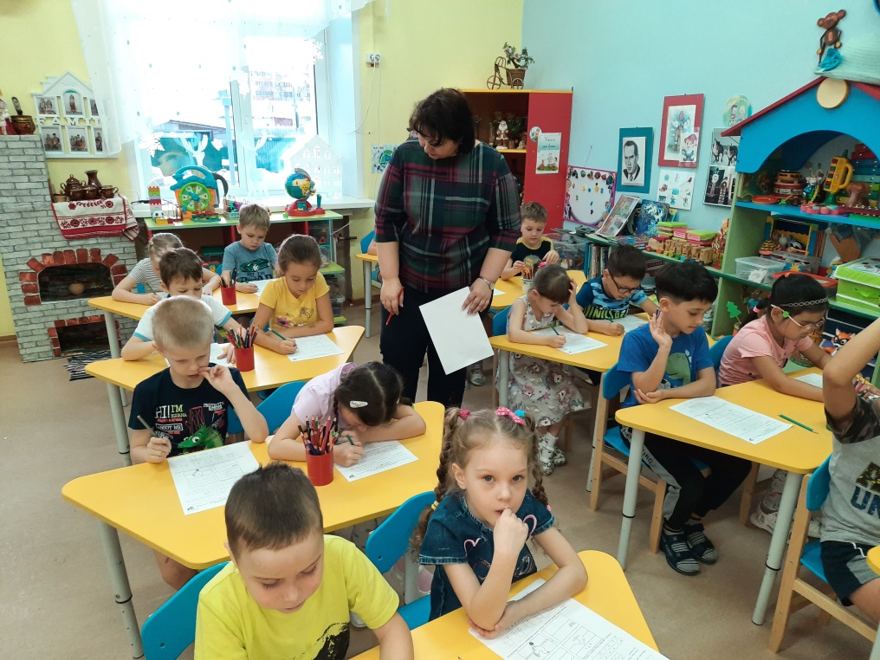
«Моя малая Родина-Ханты-Мансийск»

Slide 27
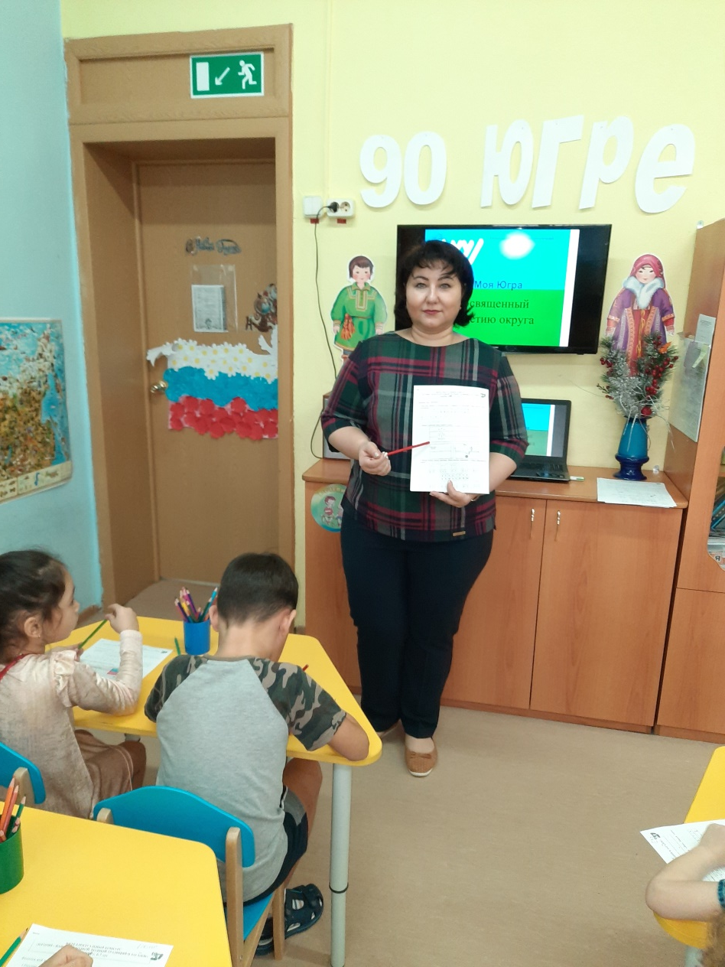
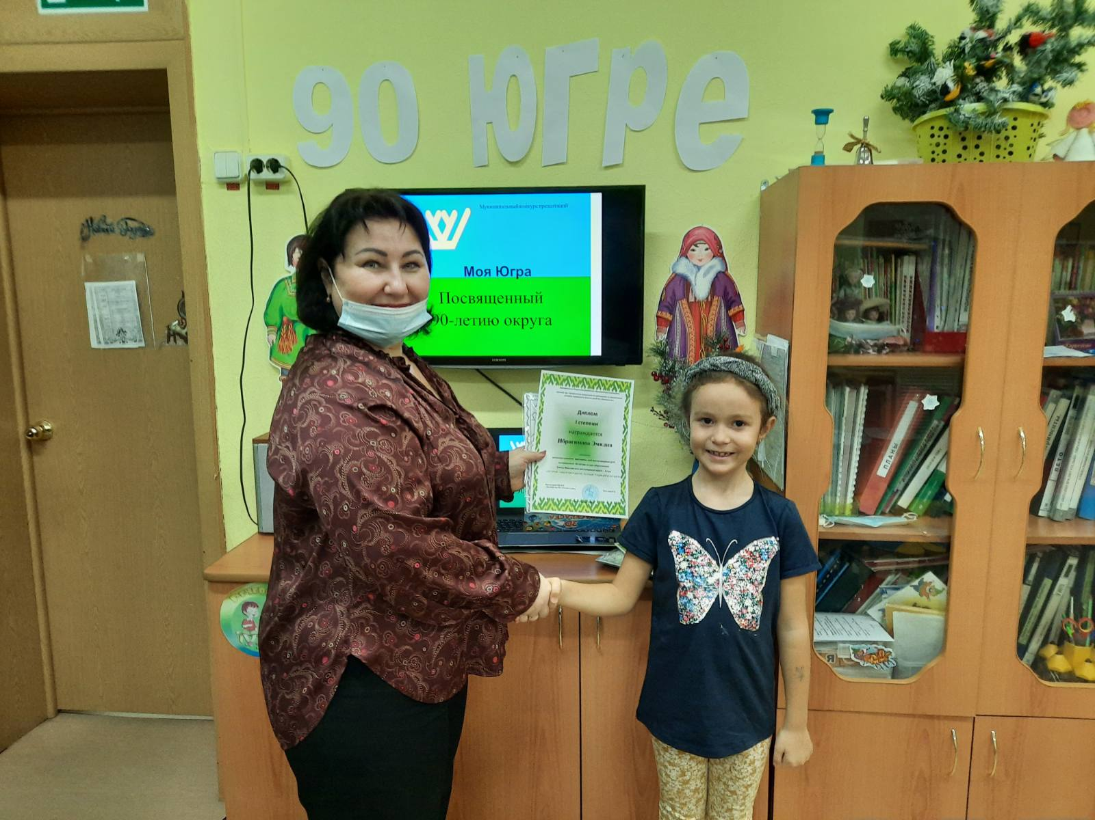

Slide 28
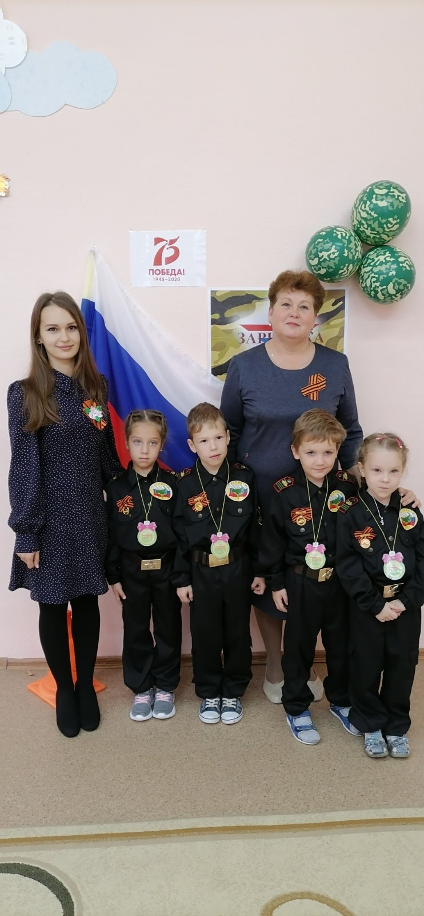
«Богатырская зарничка»

Slide 29
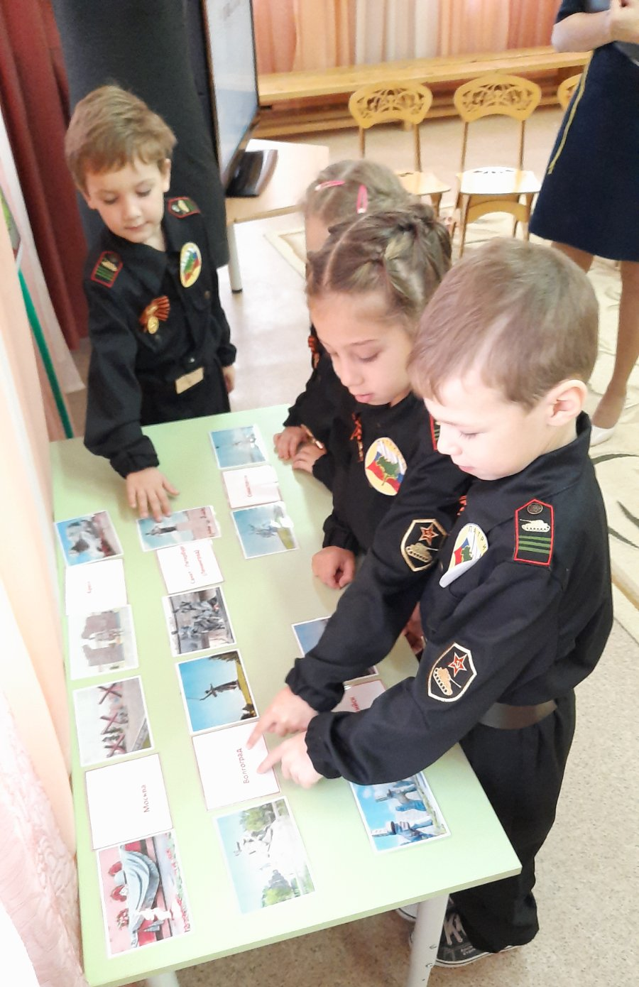

Slide 31
Акция «Они остались зимовать, мы им будем помогать»

Slide 33
Акция «В лесу родилась ёлочка, пусть там и растёт»

Slide 35
Конкурс «Ёлочная игрушка своими руками»

Slide 37
«Любимый праздник детворы»

Slide 39
«Зимние забавы»

Slide 40
Здесь всегда Зима (Арктика и Антарктика)

Slide 42
«Народные промыслы»

Slide 44
«Неделя мужества»

Slide 47
«Богатырская зарничка»

Slide 49
«Я и моя семья»

Slide 52
«Книжкина неделя»

Slide 53
«Театральные встречи»

Slide 54
«Загадочный космос»

Slide 57
«Весенняя капель»

Slide 58
«Многообразие удивительного подводного мира»

Slide 59
«Осторожно, Дети!»

Slide 60
«Мы помним твой подвиг – солдат»

Slide 63
Проект «Живём вместе»

Slide 65
Проект «Юный Финансист»

Slide 67
Программа «Социокультурные Истоки»
Занятие «Сказочное слово»

Slide 68
Занятие «Напутственное слово»

Slide 69
Занятие «Жизненный путь»

Slide 70
Занятие «Светлый образ»

Slide 71
Занятие «Чудотворный образ»

Slide 72
Занятие «Мастера и Рукодельницы»

Slide 73
Занятие «Старание и терпение»

Slide 74
Занятие «Семейные традиции»

Slide 75
Спасибо за внимание!

